Slide 1

清华算协暑期培训 2024 动态规划
清华算协 陈鸿基
2024 年 8 月 11 日

Slide 2
本次课程的安排
主要面向零基础的同学，简单梳理一下知识点，同时穿插部分例题
因为动态规划种类比较多，所以穿插例题加深理解
前半包括 DP 基础、序列 DP、背包选讲、区间 DP
中间大约休息 10 分钟
后半包括状压 DP、树型 DP 、数位 DP 及一些常见优化 DP 思路，视剩余时间可能会多讲一些例题
知识点比较基础，但是部分例题还是有一点挑战性
本来计划使用雨课堂的，但是配置起来有点问题就放弃了，PPT 保留了原来的版式还请见谅
欢迎大家通过 B 站弹幕互动

Slide 3

投票(匿名)
最多可选1项
你的算法竞赛水平是
（选择最高一档，高中大学都有获奖请选大学获奖）
A
XCPC 区域赛铜牌
B
XCPC 区域赛银牌
C
XCPC 区域赛金牌
D
XCPC 区域赛金牌不足以描述我的水平
E
高中获得 NOIP 省二及以上
F
高中获得 NOI 银牌及以上
G
参加过算法竞赛，但没有获得过上述奖项
H
没有参加过算法竞赛
提交

Slide 4
投票(匿名)
最多可选4项
是否参加过清华算协主办的系列活动
A
参加过 THUPC 初赛
B
参加过 THUPC 决赛
C
参加过 CodePlus
D
参加过往期暑期培训
E
参加过 CodeLink
F
以上都没参加过
提交

Slide 5
投票(匿名)
最多可选1项
对于动态规划的了解情况
A
基本不了解，全靠队友带
B
只会做简单的动态规划题
C
可以较熟练地过掉中档题
D
多难的动态规划都一眼秒
提交

Slide 6
动态规划

Slide 7
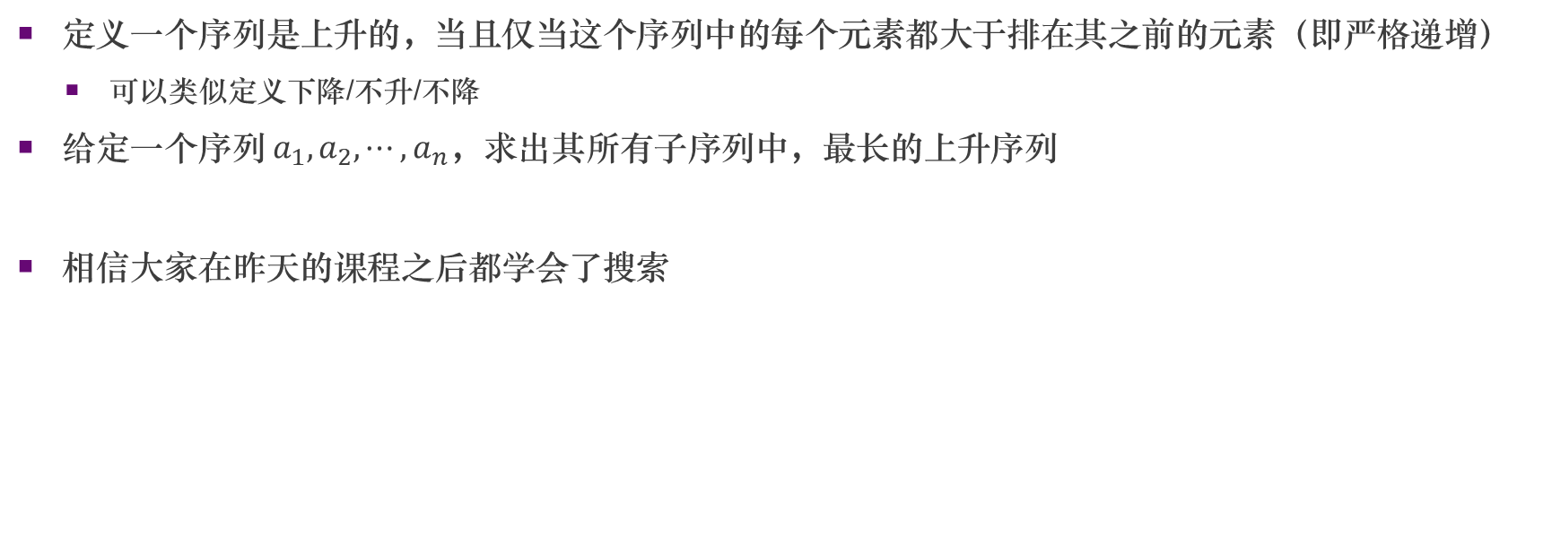
最长上升子序列问题 Longest Increasing Subsequence
定义一个序列是上升的，当且仅当这个序列中的每个元素都大于排在其之前的元素（即严格递增）
可以类似定义下降/不升/不降
给定一个序列 $a_{1},a_{2},⋯,a_{n}$，求出其所有子序列中，最长的上升序列
相信大家在昨天的课程之后都学会了搜索
8
7
7
6
4
4
4
3
2
1

Slide 8
最长上升子序列问题 Longest Increasing Subsequence
8
8
7
7
6
4
4
4
3
2
1
8
8
7
7
6
4
4
4
3
2
1
8
8
7
7
6
4
4
4
3
2
1

Slide 9
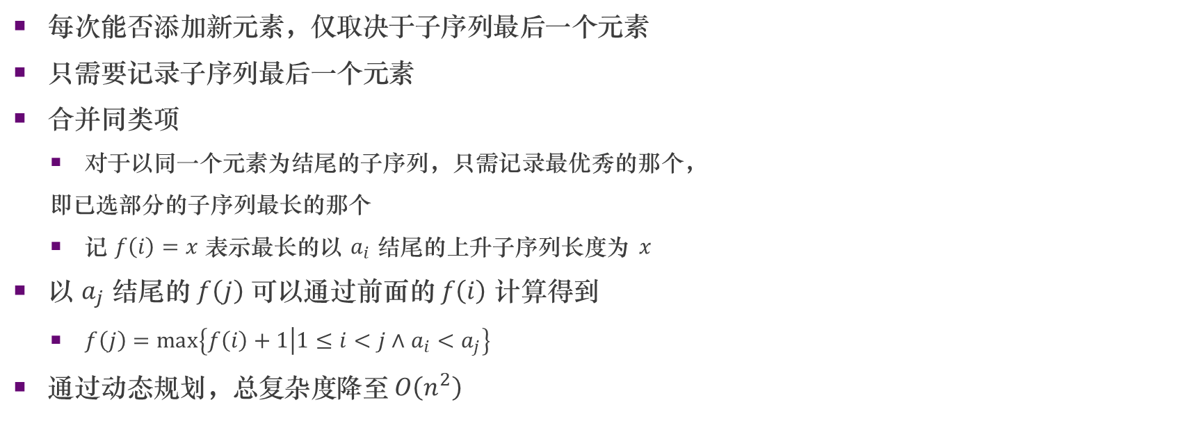
最长上升子序列问题 Longest Increasing Subsequence
8
7
7
6
4
4
4
每次能否添加新元素，仅取决于子序列最后一个元素
只需要记录子序列最后一个元素
合并同类项
对于以同一个元素为结尾的子序列，只需记录最优秀的那个，
即已选部分的子序列最长的那个
记 $f\left(i\right)=x$ 表示最长的以 $a_{i}$ 结尾的上升子序列长度为 $x$
以 $a_{j}$ 结尾的 $f\left(j\right)$ 可以通过前面的 $f\left(i\right)$ 计算得到
$f\left(j\right)=\max\left\{f\left(i\right)+1 | 1≤i<j∧a_{i}<a_{j}\right\}$
通过动态规划，总复杂度降至 $O\left(n^{2}\right)$
3
2
1
8
7
7
6
4
4
4
3
2
1
8
7
7
6
4
4
4
3
2
1

Slide 10

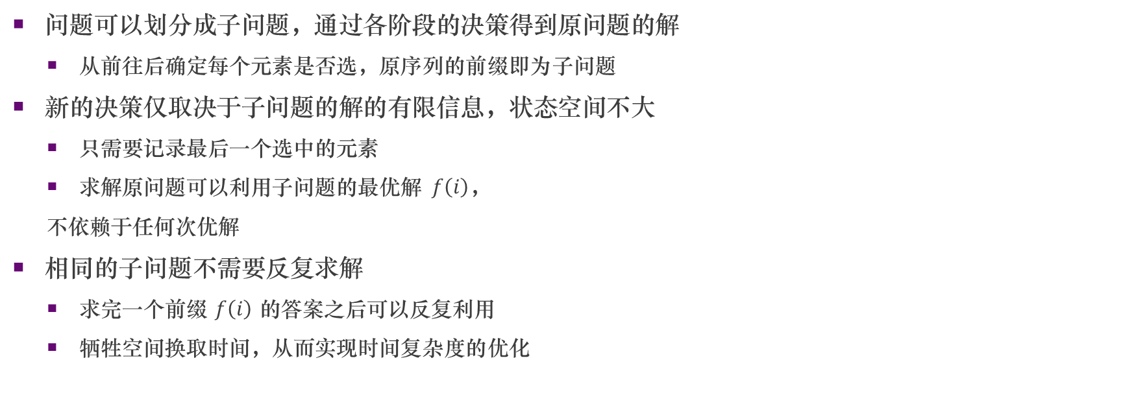
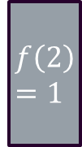
最长上升子序列问题 Longest Increasing Subsequence
问题可以划分成子问题，通过各阶段的决策得到原问题的解
从前往后确定每个元素是否选，原序列的前缀即为子问题
新的决策仅取决于子问题的解的有限信息，状态空间不大
只需要记录最后一个选中的元素
求解原问题可以利用子问题的最优解 $f\left(i\right)$，
不依赖于任何次优解
相同的子问题不需要反复求解
求完一个前缀 $f\left(i\right)$ 的答案之后可以反复利用
牺牲空间换取时间，从而实现时间复杂度的优化
8
7
7
6
$$f\left(2\right)=1$$
4
4
4
3
2
1
8
7
7
6
$$f\left(4\right)=3$$
4
4
4
3
2
1

Slide 11
动态规划
动态规划（dynamic programming）可以用来解决组合优化问题
尽管原指一类最优化方法，但在竞赛中，通常把类似于动态规划的递推计数等也称作动态规划
动态规划的特点是阶段性，即生成解的过程可以分为多个阶段的决策
阶段：由原问题经过恰当的划分得到的若干个相互联系的步骤
状态：每个阶段开始面临的条件
决策：给定某个阶段的状态，选择下一个阶段要进入何种状态
策略：每个阶段的决策组成的序列

Slide 12
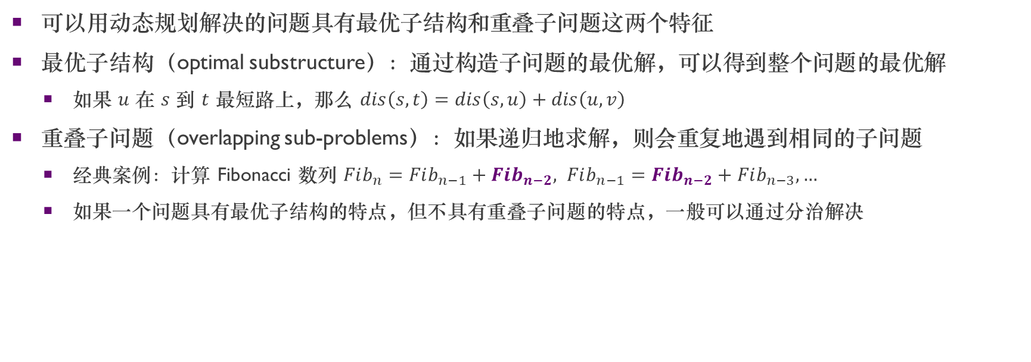
动态规划的适用场景
可以用动态规划解决的问题具有最优子结构和重叠子问题这两个特征
最优子结构（optimal substructure）：通过构造子问题的最优解，可以得到整个问题的最优解
如果 $u$ 在 $s$ 到 $t$ 最短路上，那么 $dis\left(s,t\right)=dis\left(s,u\right)+dis\left(u,v\right)$
重叠子问题（overlapping sub-problems）：如果递归地求解，则会重复地遇到相同的子问题
经典案例：计算 Fibonacci 数列 $Fib_{n}=Fib_{n−1}+Fib_{n−2}, Fib_{n−1}=Fib_{n−2}+Fib_{n−3},…$
如果一个问题具有最优子结构的特点，但不具有重叠子问题的特点，一般可以通过分治解决

Slide 13
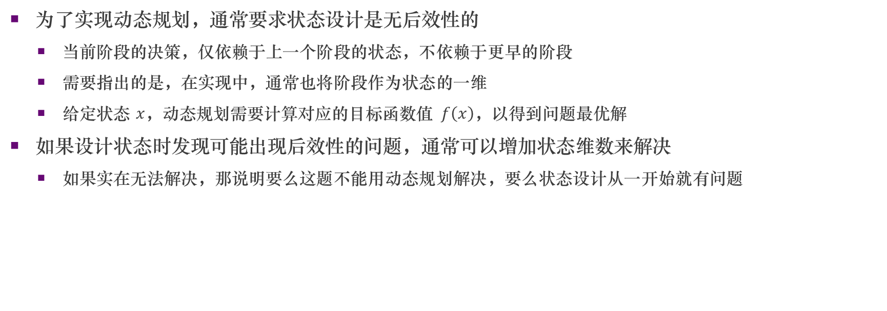
状态设计
为了实现动态规划，通常要求状态设计是无后效性的
当前阶段的决策，仅依赖于上一个阶段的状态，不依赖于更早的阶段
需要指出的是，在实现中，通常也将阶段作为状态的一维
给定状态 $x$，动态规划需要计算对应的目标函数值 $f\left(x\right)$，以得到问题最优解
如果设计状态时发现可能出现后效性的问题，通常可以增加状态维数来解决
如果实在无法解决，那说明要么这题不能用动态规划解决，要么状态设计从一开始就有问题

Slide 14
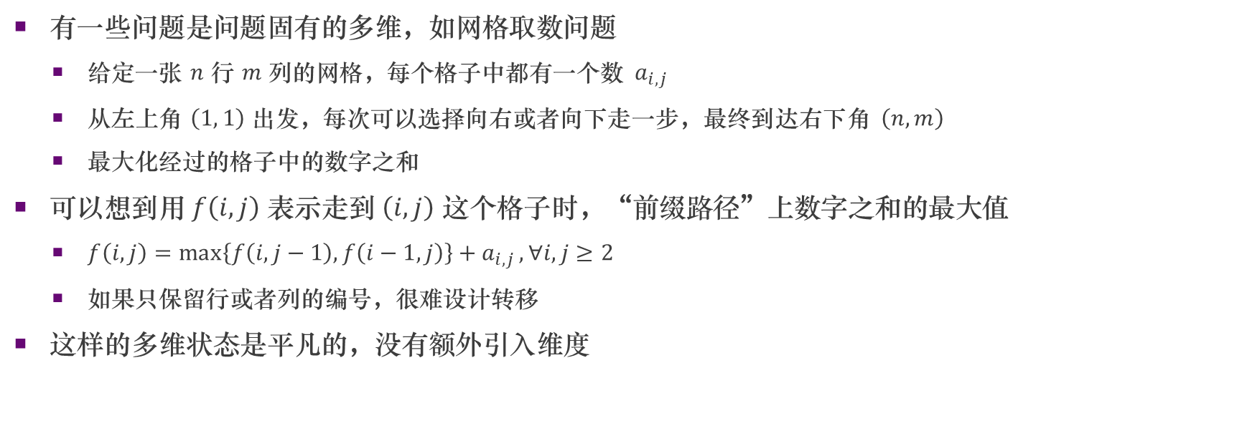
从一维到多维
有一些问题是问题固有的多维，如网格取数问题
给定一张 $n$ 行 $m$ 列的网格，每个格子中都有一个数 $a_{i,j}$
从左上角 $\left(1, 1\right)$ 出发，每次可以选择向右或者向下走一步，最终到达右下角 $\left(n, m\right)$
最大化经过的格子中的数字之和
可以想到用 $f\left(i,j\right)$ 表示走到 $\left(i,j\right)$ 这个格子时，“前缀路径”上数字之和的最大值
$f\left(i,j\right)=\max\left\{f\left(i,j−1\right),f\left(i−1,j\right)\right\}+a_{i,j}, ∀i,j≥2$
如果只保留行或者列的编号，很难设计转移
这样的多维状态是平凡的，没有额外引入维度

Slide 15
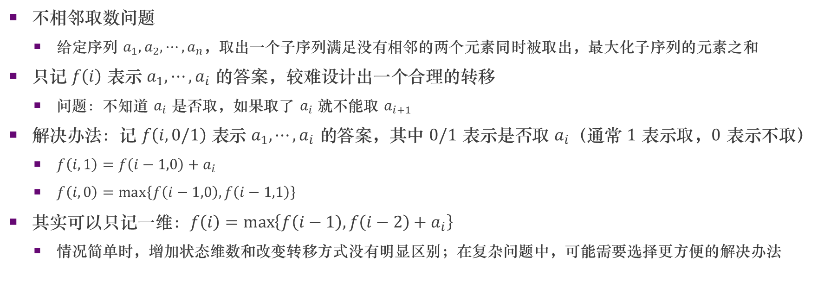


从一维到多维
8
9
7
1
2
6
3
5
4
8
9
7
1
2
6
3
5
4
不相邻取数问题
给定序列 $a_{1},a_{2},⋯,a_{n}$，取出一个子序列满足没有相邻的两个元素同时被取出，最大化子序列的元素之和
只记 $f\left(i\right)$ 表示 $a_{1},⋯,a_{i}$ 的答案，较难设计出一个合理的转移
问题：不知道 $a_{i}$ 是否取，如果取了 $a_{i}$ 就不能取 $a_{i+1}$
解决办法：记 $f\left(i,0/1\right)$ 表示 $a_{1},⋯,a_{i}$ 的答案，其中 $0/1$ 表示是否取 $a_{i}$（通常 $1$ 表示取，$0$ 表示不取）
$f\left(i,1\right)=f\left(i−1,0\right)+a_{i}$
$f\left(i,0\right)=\max\left\{f\left(i−1,0\right),f\left(i−1,1\right)\right\}$
其实可以只记一维：$f\left(i\right)=\max\left\{f\left(i−1\right),f\left(i−2\right)+a_{i}\right\}$
情况简单时，增加状态维数和改变转移方式没有明显区别；在复杂问题中，可能需要选择更方便的解决办法
$$f\left(2\right)=9$$
8
9
7
1
2
6
3
5
4
$$f\left(3\right)=f\left(2\right)+a_{3}?$$
9
7
1
…
7
1
…
9
7
1
…
7
1
…
8
9
7
1
…
9
7
1
…
7
1
…

Slide 16
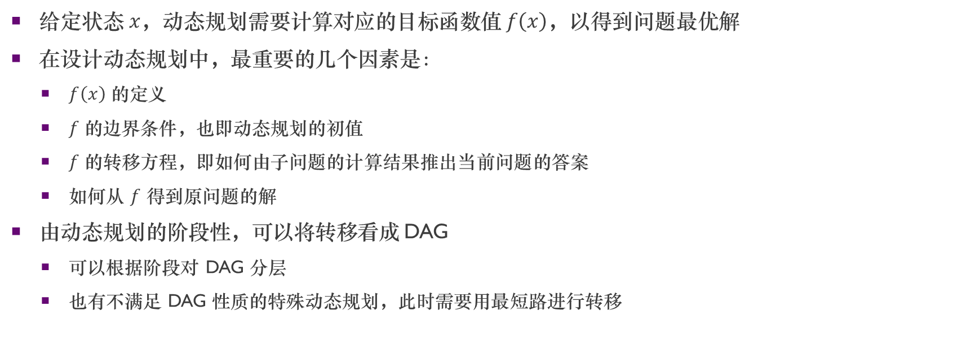
动态规划的设计
给定状态 $x$，动态规划需要计算对应的目标函数值 $f\left(x\right)$，以得到问题最优解
在设计动态规划中，最重要的几个因素是：
$f\left(x\right)$ 的定义
$f$ 的边界条件，也即动态规划的初值
$f$ 的转移方程，即如何由子问题的计算结果推出当前问题的答案
如何从 $f$ 得到原问题的解
由动态规划的阶段性，可以将转移看成 DAG
可以根据阶段对 DAG 分层
也有不满足 DAG 性质的特殊动态规划，此时需要用最短路进行转移

Slide 17
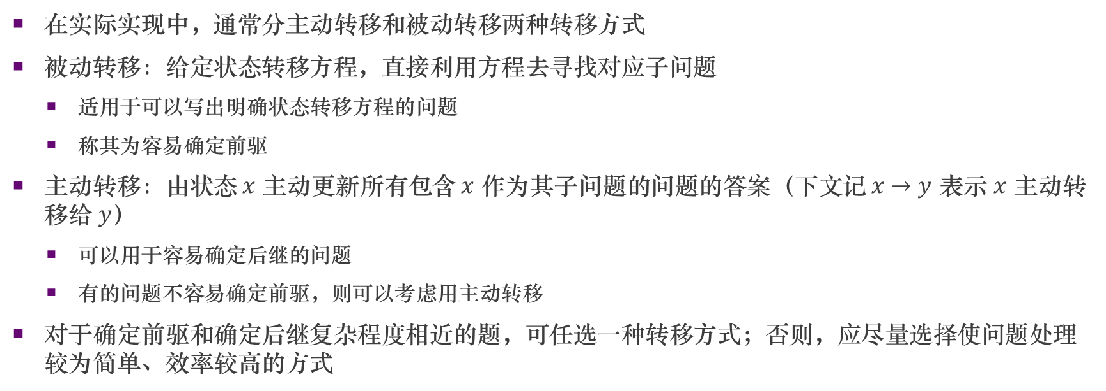
动态规划的转移
在实际实现中，通常分主动转移和被动转移两种转移方式
被动转移：给定状态转移方程，直接利用方程去寻找对应子问题
适用于可以写出明确状态转移方程的问题
称其为容易确定前驱
主动转移：由状态 $x$ 主动更新所有包含 $x$ 作为其子问题的问题的答案（下文记 $x→y$ 表示 $x$ 主动转移给 $y$）
可以用于容易确定后继的问题
有的问题不容易确定前驱，则可以考虑用主动转移
对于确定前驱和确定后继复杂程度相近的题，可任选一种转移方式；否则，应尽量选择使问题处理较为简单、效率较高的方式

Slide 18
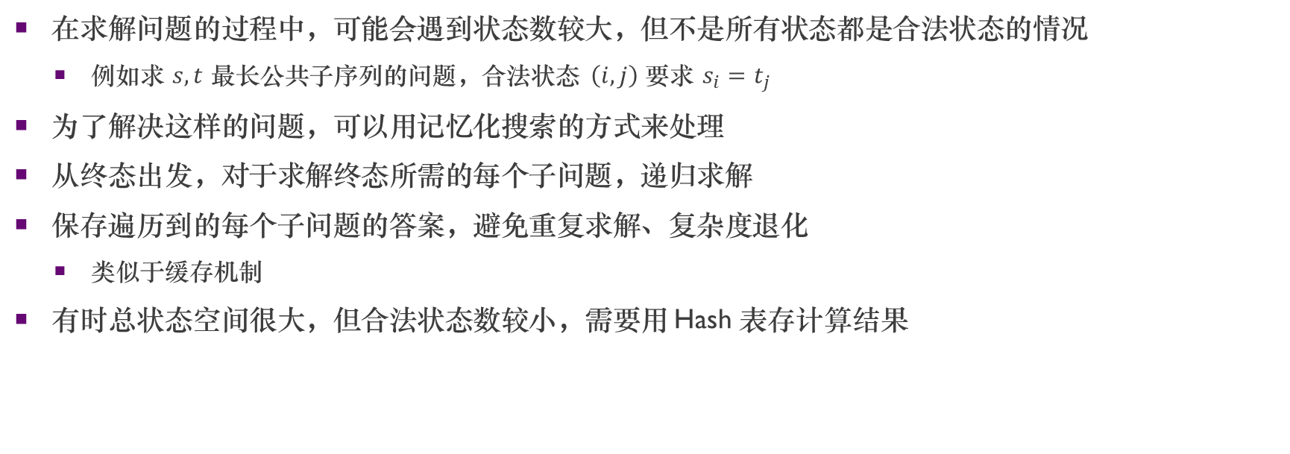
记忆化搜索 Memoization
在求解问题的过程中，可能会遇到状态数较大，但不是所有状态都是合法状态的情况
例如求 $s, t$ 最长公共子序列的问题，合法状态 $\left(i,j\right)$ 要求 $s_{i}=t_{j}$
为了解决这样的问题，可以用记忆化搜索的方式来处理
从终态出发，对于求解终态所需的每个子问题，递归求解
保存遍历到的每个子问题的答案，避免重复求解、复杂度退化
类似于缓存机制
有时总状态空间很大，但合法状态数较小，需要用 Hash 表存计算结果

Slide 19
记忆化搜索 Memoization
递归求 Fibonacci 数列
int fib(int n) {
if (n <= 2) return 1;
return fib(n - 1) + fib(n - 2);
}
改为记忆化搜索
int fib(int n) {
if (vis[n]) return f[n];
vis[n] = true;
return f[n] = fib(n - 1) + fib(n - 2);
}

Slide 20
不同类型的动态规划

Slide 21
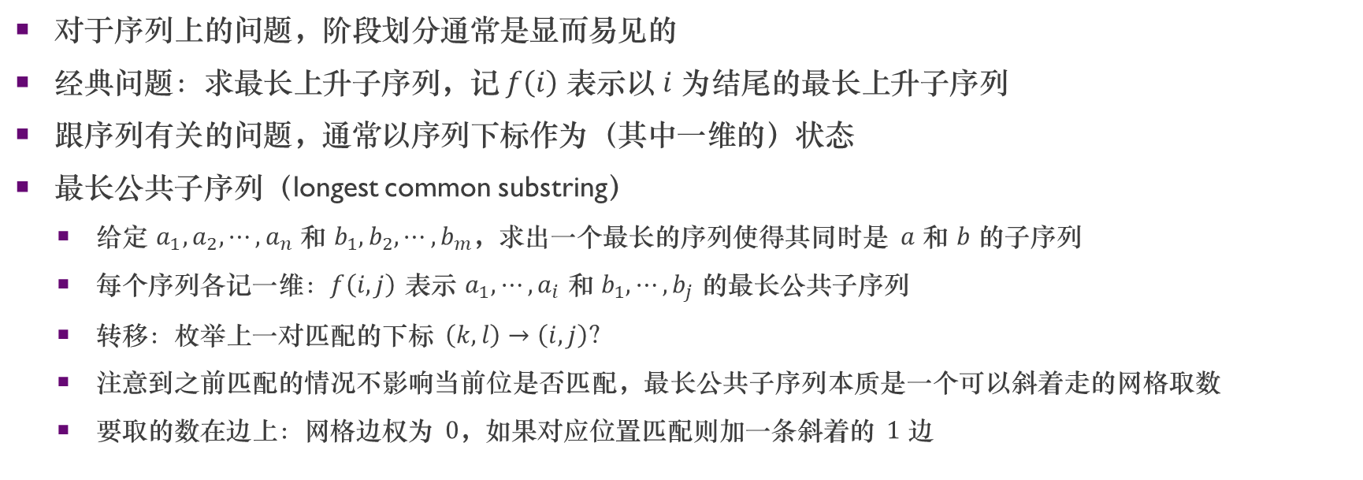
序列 DP
p
i
r
a
t
e
s
d
e
s
对于序列上的问题，阶段划分通常是显而易见的
经典问题：求最长上升子序列，记 $f\left(i\right)$ 表示以 $i$ 为结尾的最长上升子序列
跟序列有关的问题，通常以序列下标作为（其中一维的）状态
最长公共子序列（longest common substring）
给定 $a_{1},a_{2},⋯,a_{n}$ 和 $b_{1},b_{2},⋯,b_{m}$，求出一个最长的序列使得其同时是 $a$ 和 $b$ 的子序列
每个序列各记一维：$f\left(i,j\right)$ 表示 $a_{1},⋯,a_{i}$ 和 $b_{1},⋯,b_{j}$ 的最长公共子序列
转移：枚举上一对匹配的下标 $\left(k,l\right)→\left(i,j\right)$？
注意到之前匹配的情况不影响当前位是否匹配，最长公共子序列本质是一个可以斜着走的网格取数
要取的数在边上：网格边权为 $0$，如果对应位置匹配则加一条斜着的 $1$ 边
i
r
e

Slide 22
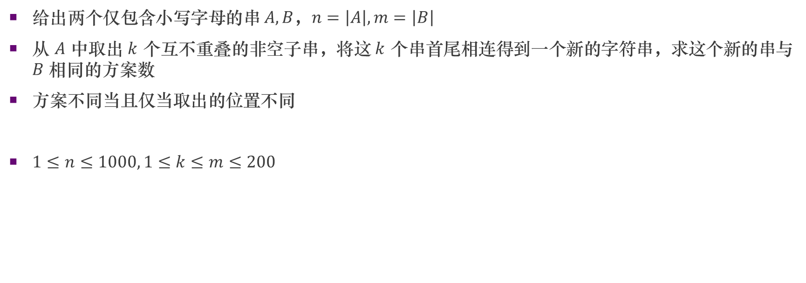
NOIP2015 子串
主观题
10分
给出两个仅包含小写字母的串 $A,B$，$n=\left|A\right|,m=\left|B\right|$
从 $A$ 中取出 $k$ 个互不重叠的非空子串，将这 $k$ 个串首尾相连得到一个新的字符串，求这个新的串与 $B$ 相同的方案数
方案不同当且仅当取出的位置不同
$1≤n≤1000, 1≤k≤m≤200$
p
e
a
c
e
p
i
e
c
e
p
a
c
e
p
e
a
c
e
p
i
e
c
e
p
e
a
c
e
p
i
e
c
e
作答

Slide 23
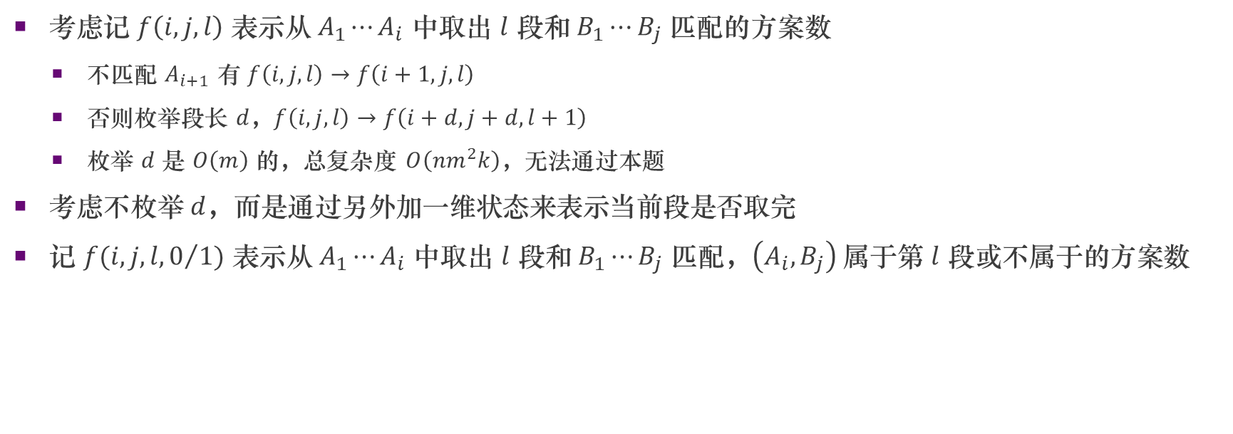
NOIP2015 子串
p
e
a
a
c
e
p
i
e
c
e
p
a
c
e
p
e
a
a
c
c
e
p
i
e
c
e
p
e
a
a
c
c
e
e
p
i
e
c
e
考虑记 $f\left(i,j,l\right)$ 表示从 $A_{1}⋯A_{i}$ 中取出 $l$ 段和 $B_{1}⋯B_{j}$ 匹配的方案数
不匹配 $A_{i+1}$ 有 $f\left(i,j,l\right)→f\left(i+1,j,l\right)$
否则枚举段长 $d$，$f\left(i,j,l\right)→f\left(i+d,j+d,l+1\right)$
枚举 $d$ 是 $O\left(m\right)$ 的，总复杂度 $O\left(nm^{2}k\right)$，无法通过本题
考虑不枚举 $d$，而是通过另外加一维状态来表示当前段是否取完
记 $f(i,j,l,0/1)$ 表示从 $A_{1}⋯A_{i}$ 中取出 $l$ 段和 $B_{1}⋯B_{j}$ 匹配，$\left(A_{i},B_{j}\right)$ 属于第 $l$ 段或不属于的方案数

Slide 24
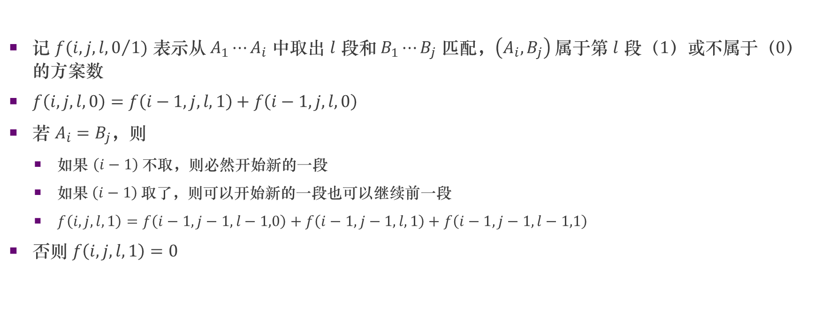
NOIP2015 子串
记 $f(i,j,l,0/1)$ 表示从 $A_{1}⋯A_{i}$ 中取出 $l$ 段和 $B_{1}⋯B_{j}$ 匹配，$\left(A_{i},B_{j}\right)$ 属于第 $l$ 段（$1$）或不属于（$0$）的方案数
$f\left(i,j,l,0\right)=f\left(i−1,j,l,1\right)+f\left(i−1,j,l,0\right)$
若 $A_{i}=B_{j}$，则
如果 $\left(i−1\right)$ 不取，则必然开始新的一段
如果 $\left(i−1\right)$ 取了，则可以开始新的一段也可以继续前一段
$f\left(i,j,l,1\right)=f\left(i−1,j−1,l−1,0\right)+f\left(i−1,j−1,l,1\right)+f\left(i−1,j−1,l−1,1\right)$
否则 $f\left(i,j,l,1\right)=0$

Slide 25
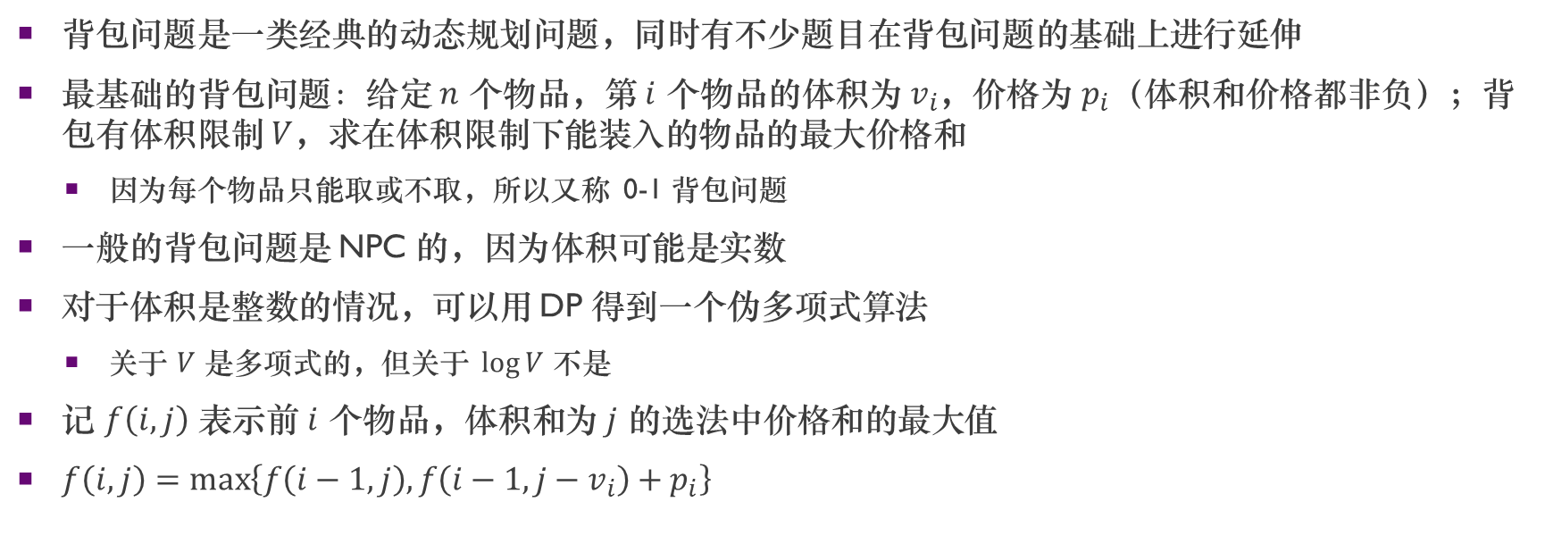
背包问题
背包问题是一类经典的动态规划问题，同时有不少题目在背包问题的基础上进行延伸
最基础的背包问题：给定 $n$ 个物品，第 $i$ 个物品的体积为 $v_{i}$，价格为 $p_{i}$（体积和价格都非负）；背包有体积限制 $V$，求在体积限制下能装入的物品的最大价格和
因为每个物品只能取或不取，所以又称 0-1 背包问题
一般的背包问题是 NPC 的，因为体积可能是实数
对于体积是整数的情况，可以用 DP 得到一个伪多项式算法
关于 $V$ 是多项式的，但关于 $\log{V}$ 不是
记 $f\left(i,j\right)$ 表示前 $i$ 个物品，体积和为 $j$ 的选法中价格和的最大值
$f\left(i,j\right)=\max\left\{f\left(i−1,j\right),f\left(i−1,j−v_{i}\right)+p_{i}\right\}$

Slide 26









背包问题
0
1
2
3
4
5
6
$$v_{1}=3$$
$$v_{2}=1$$
$$v_{3}=3$$
$$v_{4}=2$$
0-1 背包：记 $f\left(i,j\right)$ 表示前 $i$ 个物品，体积和为 $j$ 的选法中价格和的最大值
$f\left(i,j\right)=\max\left\{f\left(i−1,j\right),f\left(i−1,j−v_{i}\right)+p_{i}\right\}$
初始化：$f\left(0,0\right)=0, f\left(0,j\right)=−∞\left(j≠0\right)$；注意答案不一定是 $f\left(n,V\right)$！
0-1 背包是 $O\left(nV\right)$ 的；可以通过滚动数组做到空间复杂度 $O\left(V\right)$
如果一个物品能选无限个，则称为完全背包
只是需要修改一下方程：$f\left(i,j\right)=\max_{k∈ℕ^{∗}}\left\{f\left(i−1,j−kv_{i}\right)+kp_{i}\right\}$
不好实现，改为 $f\left(i,j\right)=\max\left\{f\left(i−1,j\right),f\left(i,j−v_{i}\right)+p_{i}\right\}$
注意因为有同层转移，所以 $j$ 要从小到大枚举
复杂度仍然为 $O\left(nV\right)$，直接用同一个一维数组可以省去 $f\left(i−1,j\right)→f\left(i,j\right)$ 的转移
0
1
2
3
4
5
6
$$v_{1}=3$$
$$v_{2}=1$$
$$v_{3}=3$$
$$v_{4}=2$$
0
1
2
3
4
5
6

Slide 27
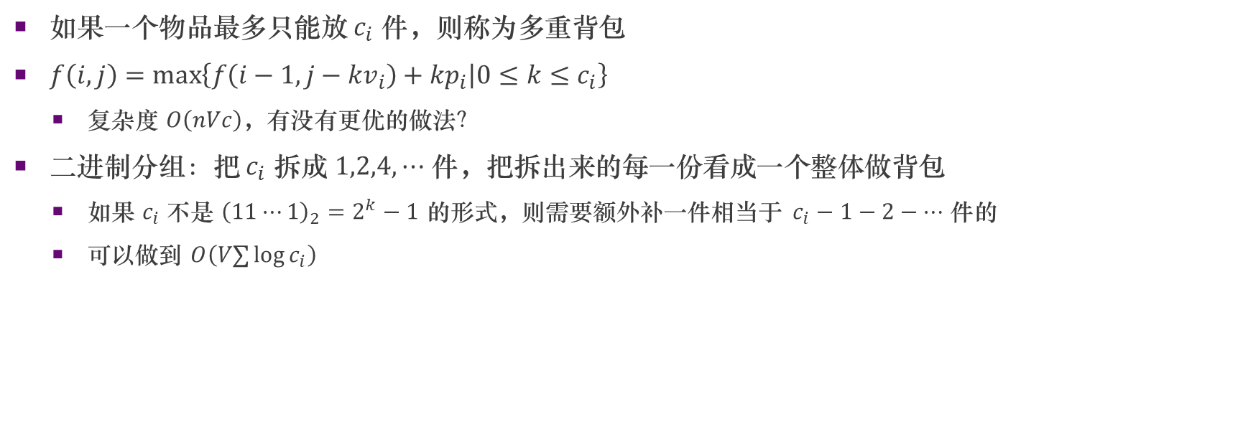
背包问题
如果一个物品最多只能放 $c_{i}$ 件，则称为多重背包
$f\left(i,j\right)=\max\left\{f\left(i−1,j−kv_{i}\right)+kp_{i} | 0≤k≤c_{i}\right\}$
复杂度 $O\left(nVc\right)$，有没有更优的做法？
二进制分组：把 $c_{i}$ 拆成 $1,2,4,⋯$ 件，把拆出来的每一份看成一个整体做背包
如果 $c_{i}$ 不是 ${\left(11⋯1\right)}_{2}=2^{k}−1$ 的形式，则需要额外补一件相当于 $c_{i}−1−2−⋯$ 件的
可以做到 $O\left(V∑\log{c_{i}}\right)$

Slide 28

THUPC2021 G 赌徒问题
主观题
10分
给定 $n,m,k$
求满足下列条件的无序 $n$ 元组 $\left(a_{1},⋯,a_{n}\right)$ 的种数
记 $s=\sum_{i=1}^{n}{a_{i}}$，则 $1≤s≤m$
$∀i, a_{i}|ks$
$1≤n≤10,1≤m≤2000,1≤k≤{10}^{9}$
作答

Slide 29
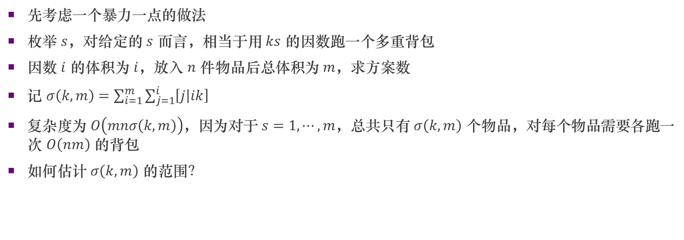
THUPC2021 G 赌徒问题
先考虑一个暴力一点的做法
枚举 $s$，对给定的 $s$ 而言，相当于用 $ks$ 的因数跑一个多重背包
因数 $i$ 的体积为 $i$，放入 $n$ 件物品后总体积为 $m$，求方案数
记 $σ\left(k,m\right)=\sum_{i=1}^{m}{\sum_{j=1}^{i}{\left[j | ik\right]}}$
复杂度为 $O\left(mnσ\left(k,m\right)\right)$，因为对于 $s=1,⋯,m$，总共只有 $σ\left(k,m\right)$ 个物品，对每个物品需要各跑一次 $O\left(nm\right)$ 的背包
如何估计 $σ\left(k,m\right)$ 的范围？

Slide 30
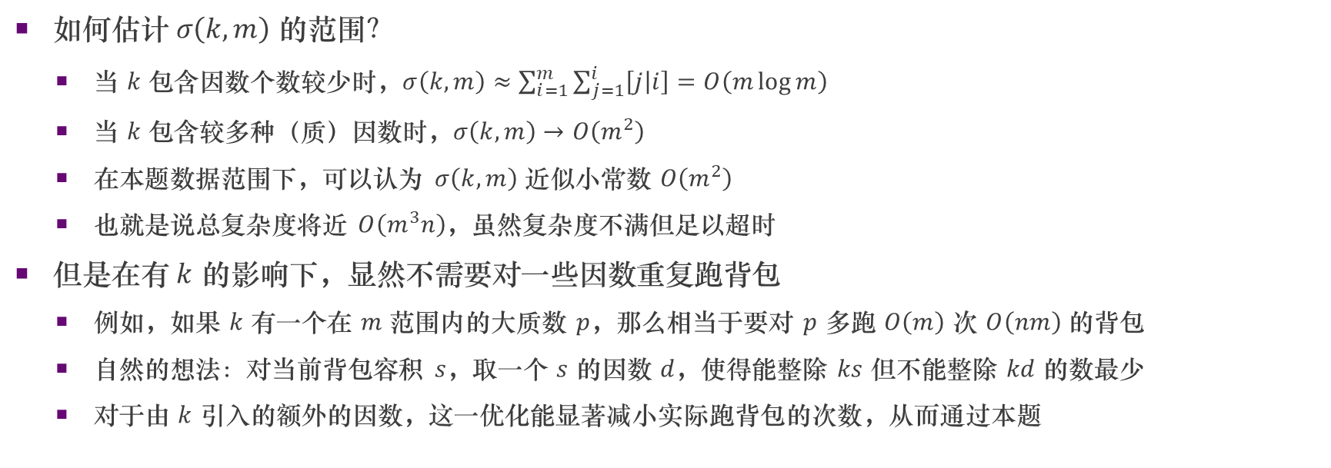
THUPC2021 G 赌徒问题
如何估计 $σ\left(k,m\right)$ 的范围？
当 $k$ 包含因数个数较少时，$σ\left(k,m\right)≈\sum_{i=1}^{m}{\sum_{j=1}^{i}{\left[j | i\right]}}=O\left(m\log{m}\right)$
当 $k$ 包含较多种（质）因数时，$σ\left(k,m\right)→O\left(m^{2}\right)$
在本题数据范围下，可以认为 $σ\left(k,m\right)$ 近似小常数 $O\left(m^{2}\right)$
也就是说总复杂度将近 $O\left(m^{3}n\right)$，虽然复杂度不满但足以超时
但是在有 $k$ 的影响下，显然不需要对一些因数重复跑背包
例如，如果 $k$ 有一个在 $m$ 范围内的大质数 $p$，那么相当于要对 $p$ 多跑 $O\left(m\right)$ 次 $O\left(nm\right)$ 的背包
自然的想法：对当前背包容积 $s$，取一个 $s$ 的因数 $d$，使得能整除 $ks$ 但不能整除 $kd$ 的数最少
对于由 $k$ 引入的额外的因数，这一优化能显著减小实际跑背包的次数，从而通过本题

Slide 31
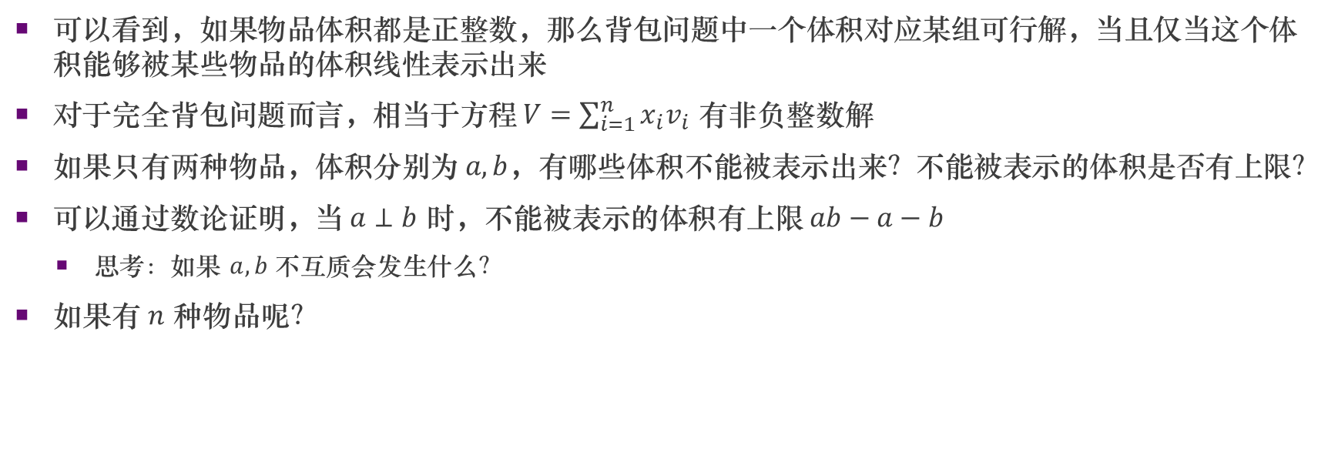
正整数的线性组合
可以看到，如果物品体积都是正整数，那么背包问题中一个体积对应某组可行解，当且仅当这个体积能够被某些物品的体积线性表示出来
对于完全背包问题而言，相当于方程 $V=\sum_{i=1}^{n}{x_{i}v_{i}}$ 有非负整数解
如果只有两种物品，体积分别为 $a,b$，有哪些体积不能被表示出来？不能被表示的体积是否有上限？
可以通过数论证明，当 $a⊥b$ 时，不能被表示的体积有上限 $ab−a−b$
思考：如果 $a, b$ 不互质会发生什么？
如果有 $n$ 种物品呢？

Slide 32
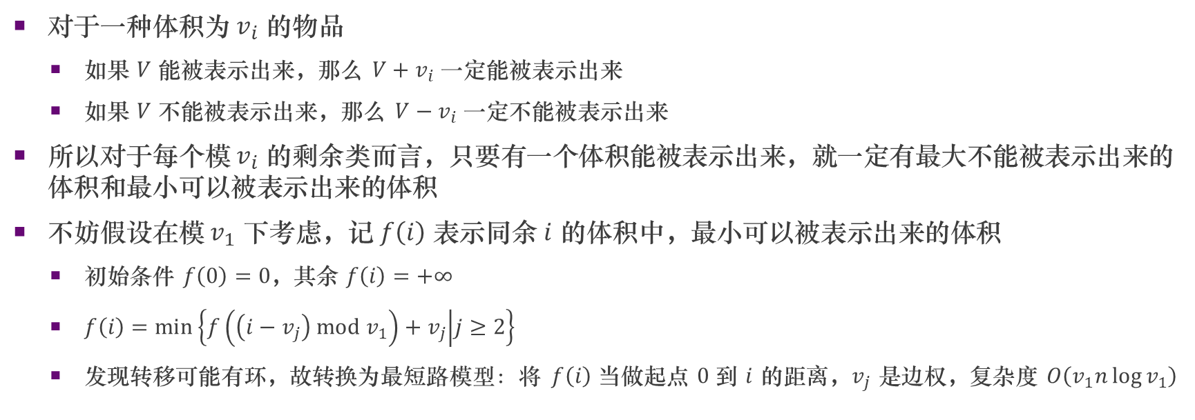
正整数的线性组合
对于一种体积为 $v_{i}$ 的物品
如果 $V$ 能被表示出来，那么 $V+v_{i}$ 一定能被表示出来
如果 $V$ 不能被表示出来，那么 $V−v_{i}$ 一定不能被表示出来
所以对于每个模 $v_{i}$ 的剩余类而言，只要有一个体积能被表示出来，就一定有最大不能被表示出来的体积和最小可以被表示出来的体积
不妨假设在模 $v_{1}$ 下考虑，记 $f\left(i\right)$ 表示同余 $i$ 的体积中，最小可以被表示出来的体积
初始条件 $f\left(0\right)=0$，其余 $f\left(i\right)=+∞$
$f\left(i\right)=\min\left\{f\left(\left(i−v_{j}\right) mod v_{1}\right)+v_{j} | j≥2\right\}$
发现转移可能有环，故转换为最短路模型：将 $f\left(i\right)$ 当做起点 $0$ 到 $i$ 的距离，$v_{j}$ 是边权，复杂度 $O\left(v_{1}n\log{v_{1}}\right)$

Slide 33
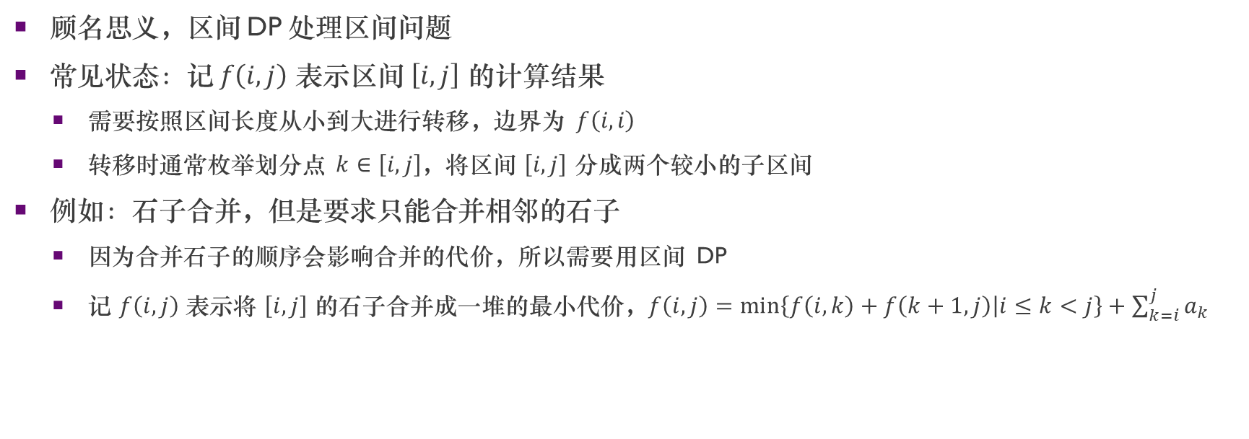
区间 DP
顾名思义，区间 DP 处理区间问题
常见状态：记 $f\left(i,j\right)$ 表示区间 $\left[i,j\right]$ 的计算结果
需要按照区间长度从小到大进行转移，边界为 $f\left(i,i\right)$
转移时通常枚举划分点 $k∈\left[i,j\right]$，将区间 $\left[i,j\right]$ 分成两个较小的子区间
例如：石子合并，但是要求只能合并相邻的石子
因为合并石子的顺序会影响合并的代价，所以需要用区间 DP
记 $f\left(i,j\right)$ 表示将 $\left[i,j\right]$ 的石子合并成一堆的最小代价，$f\left(i,j\right)=\min\left\{f\left(i,k\right)+f\left(k+1,j\right) | i≤k<j\right\}+\sum_{k=i}^{j}{a_{k}}$

Slide 34
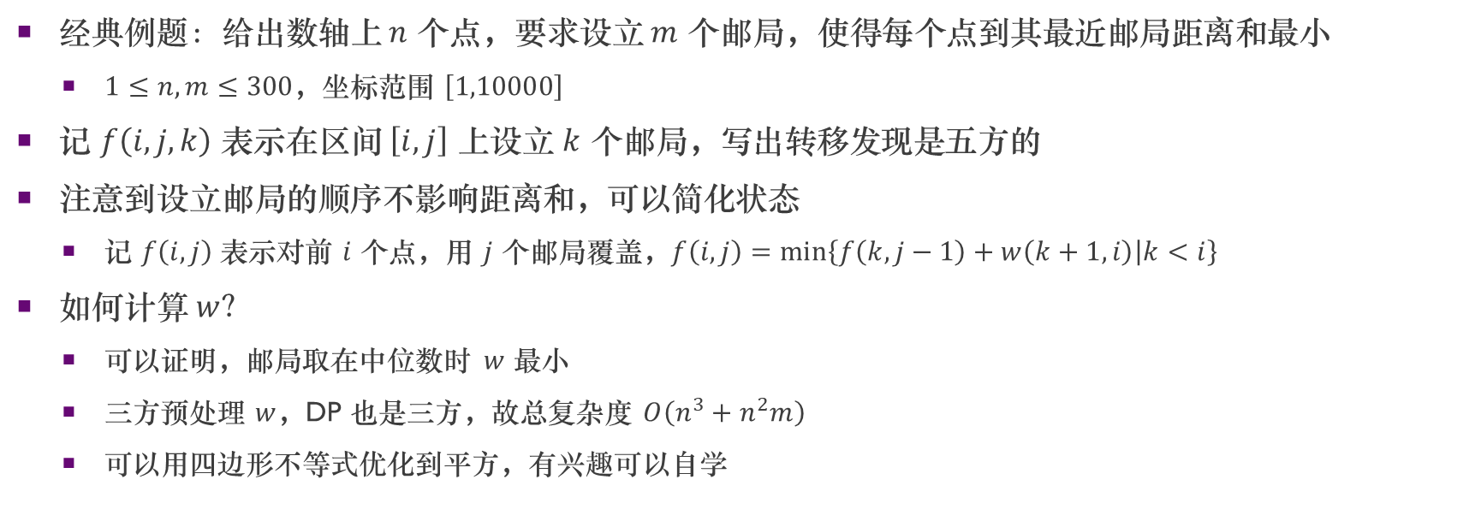
区间 DP
经典例题：给出数轴上 $n$ 个点，要求设立 $m$ 个邮局，使得每个点到其最近邮局距离和最小
$1≤n,m≤300$，坐标范围 $\left[1,10000\right]$
记 $f\left(i,j,k\right)$ 表示在区间 $\left[i,j\right]$ 上设立 $k$ 个邮局，写出转移发现是五方的
注意到设立邮局的顺序不影响距离和，可以简化状态
记 $f\left(i,j\right)$ 表示对前 $i$ 个点，用 $j$ 个邮局覆盖，$f\left(i,j\right)=\min\left\{f\left(k,j−1\right)+w\left(k+1,i\right) | k<i\right\}$
如何计算 $w$？
可以证明，邮局取在中位数时 $w$ 最小
三方预处理 $w$，DP 也是三方，故总复杂度 $O\left(n^{3}+n^{2}m\right)$
可以用四边形不等式优化到平方，有兴趣可以自学

Slide 35
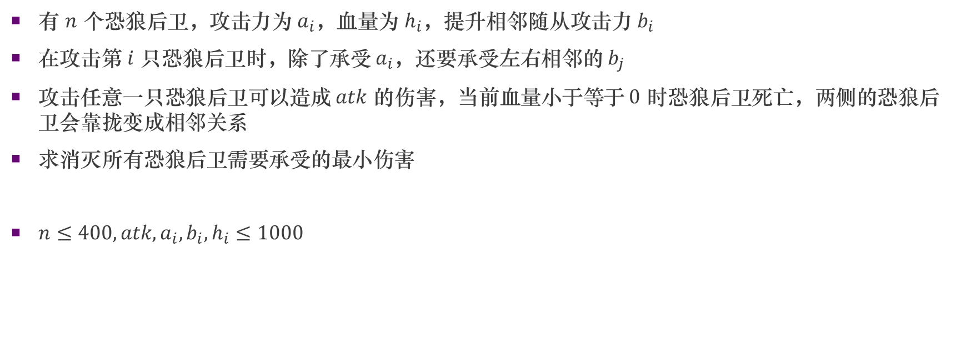
恐狼后卫
主观题
10分
有 $n$ 个恐狼后卫，攻击力为 $a_{i}$，血量为 $h_{i}$，提升相邻随从攻击力 $b_{i}$
在攻击第 $i$ 只恐狼后卫时，除了承受 $a_{i}$，还要承受左右相邻的 $b_{j}$
攻击任意一只恐狼后卫可以造成 $atk$ 的伤害，当前血量小于等于 $0$ 时恐狼后卫死亡，两侧的恐狼后卫会靠拢变成相邻关系
求消灭所有恐狼后卫需要承受的最小伤害
$n≤400,atk,a_{i},b_{i},h_{i}≤1000$
作答

Slide 36
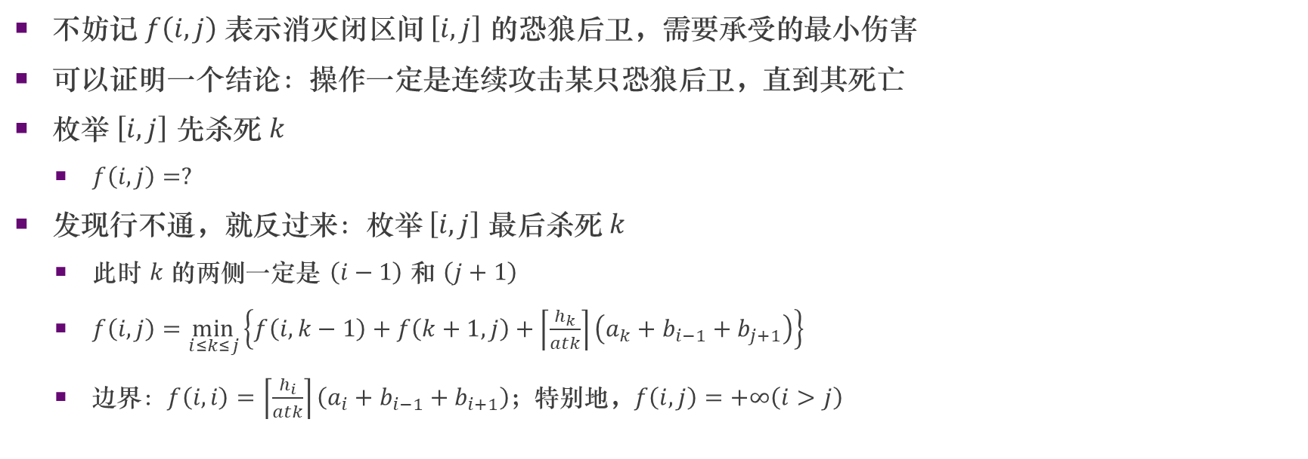
恐狼后卫
不妨记 $f\left(i,j\right)$ 表示消灭闭区间 $\left[i,j\right]$ 的恐狼后卫，需要承受的最小伤害
可以证明一个结论：操作一定是连续攻击某只恐狼后卫，直到其死亡
枚举 $\left[i,j\right]$ 先杀死 $k$
$f\left(i,j\right)=?$
发现行不通，就反过来：枚举 $\left[i,j\right]$ 最后杀死 $k$
此时 $k$ 的两侧一定是 $\left(i−1\right)$ 和 $\left(j+1\right)$
$f\left(i,j\right)=\min_{i≤k≤j}\left\{f\left(i,k−1\right)+f\left(k+1,j\right)+\left\lceil \frac{h_{k}}{atk}\right\rceil \left(a_{k}+b_{i−1}+b_{j+1}\right)\right\}$
边界：$f\left(i,i\right)=\left\lceil \frac{h_{i}}{atk}\right\rceil \left(a_{i}+b_{i−1}+b_{i+1}\right)$；特别地，$f\left(i,j\right)=+∞\left(i>j\right)$
1
2
3
4
5
6
7
8
9
10

Slide 37
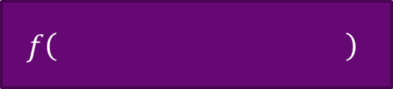

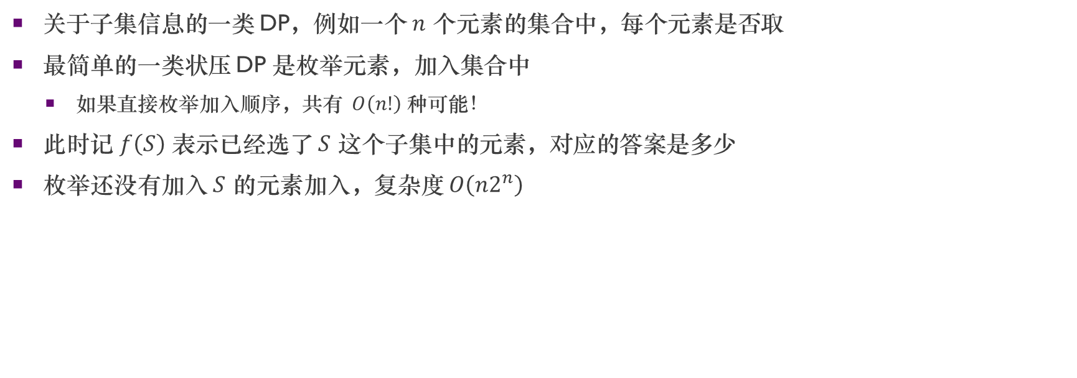



状态压缩 DP
$$f\left( \right)$$
0
0
0
0
Add #1
$$f\left( \right)$$
0
1
0
0
关于子集信息的一类 DP，例如一个 $n$ 个元素的集合中，每个元素是否取
最简单的一类状压 DP 是枚举元素，加入集合中
如果直接枚举加入顺序，共有 $O\left(n!\right)$ 种可能！
此时记 $f\left(S\right)$ 表示已经选了 $S$ 这个子集中的元素，对应的答案是多少
枚举还没有加入 $S$ 的元素加入，复杂度 $O\left(n2^{n}\right)$
Add #3
$$f\left( \right)$$
0
1
0
1
Add #2
$$f\left( \right)$$
0
1
1
1
Add #0
$$f\left( \right)$$
1
1
1
1

Slide 38

NOIP2016 愤怒的小鸟
主观题
10分
给 $n$ 只猪
鸟从 $\left(0,0\right)$ 出发，走抛物线消灭猪
求最少需要发射几次鸟才能消灭所有猪
$n≤18$，多组数据（不是很多）
作答

Slide 39
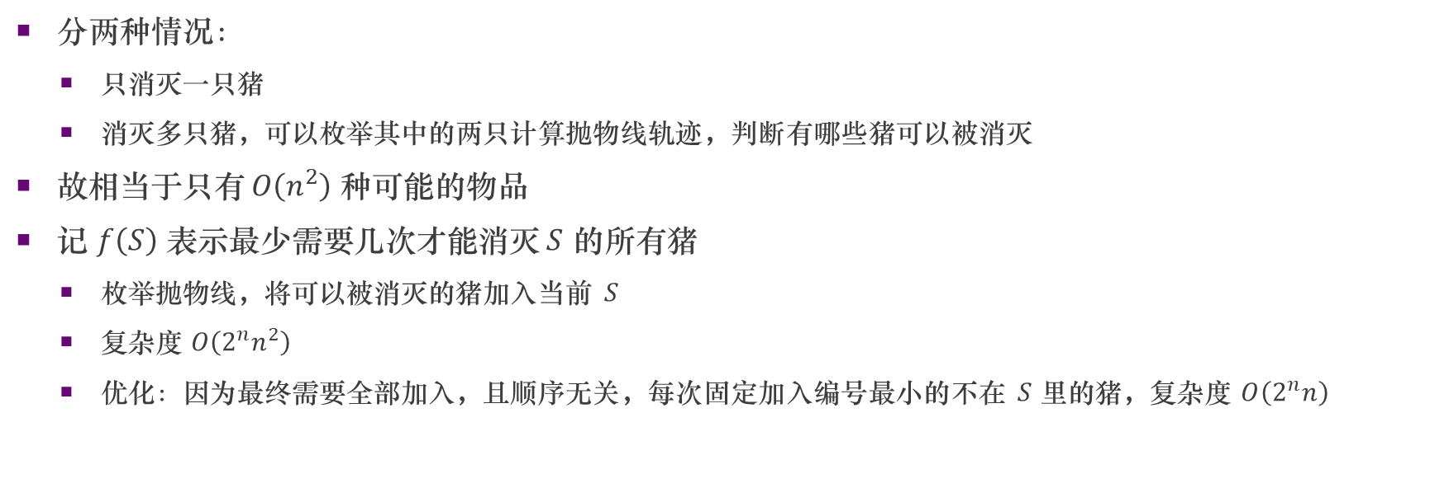
NOIP2016 愤怒的小鸟
分两种情况：
只消灭一只猪
消灭多只猪，可以枚举其中的两只计算抛物线轨迹，判断有哪些猪可以被消灭
故相当于只有 $O\left(n^{2}\right)$ 种可能的物品
记 $f\left(S\right)$ 表示最少需要几次才能消灭 $S$ 的所有猪
枚举抛物线，将可以被消灭的猪加入当前 $S$
复杂度 $O\left(2^{n}n^{2}\right)$
优化：因为最终需要全部加入，且顺序无关，每次固定加入编号最小的不在 $S$ 里的猪，复杂度 $O\left(2^{n}n\right)$

Slide 40
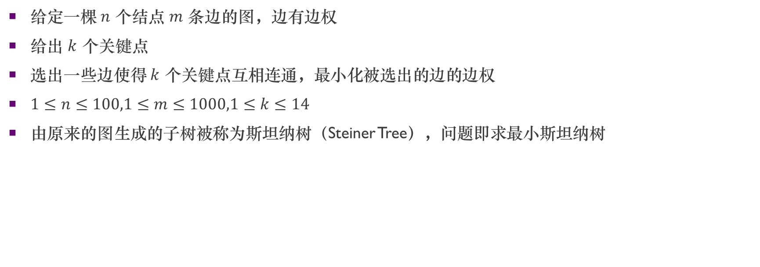
最小斯坦纳树
给定一棵 $n$ 个结点 $m$ 条边的图，边有边权
给出 $k$ 个关键点
选出一些边使得 $k$ 个关键点互相连通，最小化被选出的边的边权
$1≤n≤100,1≤m≤1000,1≤k≤14$
由原来的图生成的子树被称为斯坦纳树（Steiner Tree），问题即求最小斯坦纳树

Slide 41
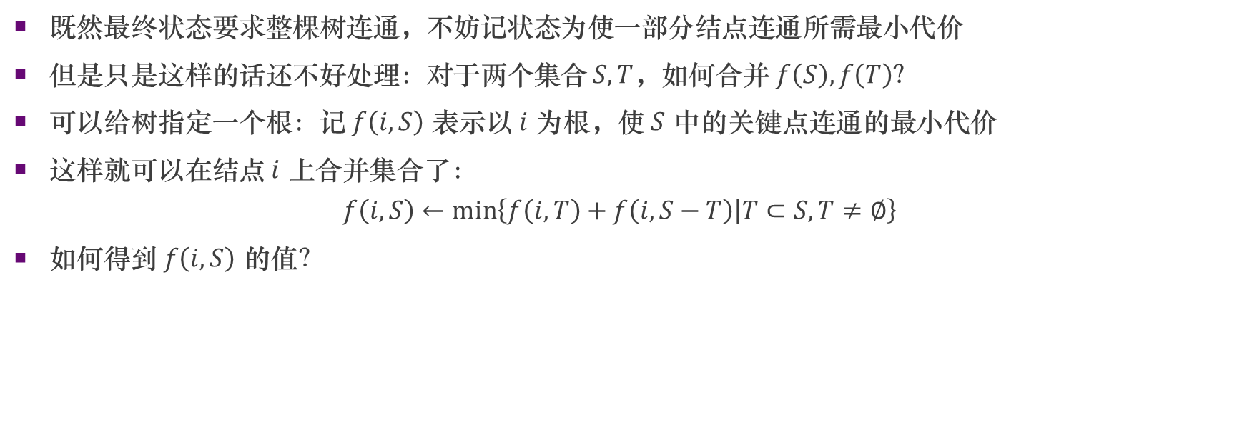
最小斯坦纳树
既然最终状态要求整棵树连通，不妨记状态为使一部分结点连通所需最小代价
但是只是这样的话还不好处理：对于两个集合 $S, T$，如何合并 $f\left(S\right), f\left(T\right)$？
可以给树指定一个根：记 $f\left(i,S\right)$ 表示以 $i$ 为根，使 $S$ 中的关键点连通的最小代价
这样就可以在结点 $i$ 上合并集合了：
$$f\left(i,S\right)←\min\left\{f\left(i,T\right)+f\left(i,S−T\right) | T⊂S,T≠∅\right\}$$
如何得到 $f\left(i,S\right)$ 的值？

Slide 42







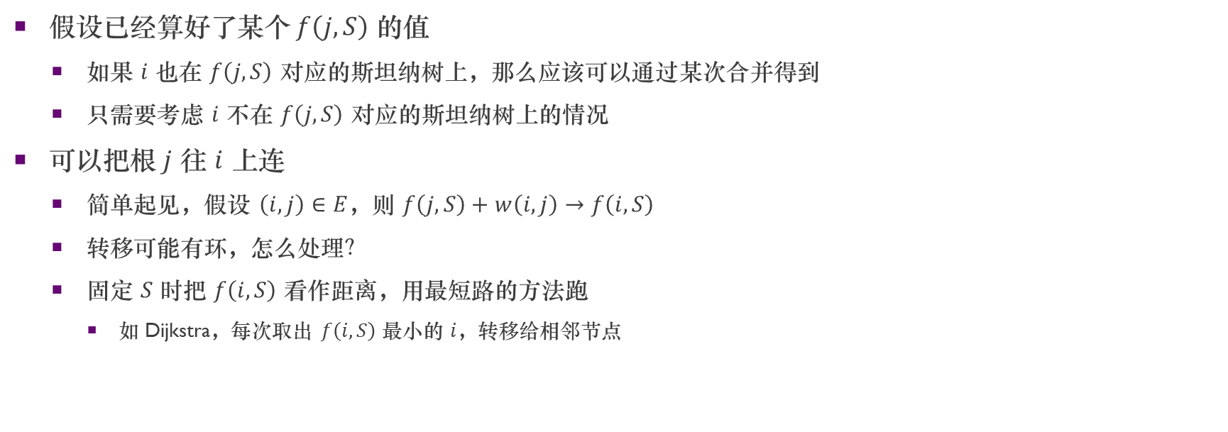






最小斯坦纳树
$$i_{1}$$
$$j$$
$$i_{2}$$
$$S$$
假设已经算好了某个 $f\left(j,S\right)$ 的值
如果 $i$ 也在 $f\left(j,S\right)$ 对应的斯坦纳树上，那么应该可以通过某次合并得到
只需要考虑 $i$ 不在 $f\left(j,S\right)$ 对应的斯坦纳树上的情况
可以把根 $j$ 往 $i$ 上连
简单起见，假设 $\left(i,j\right)∈E$，则 $f\left(j,S\right)+w\left(i,j\right)→f\left(i,S\right)$
转移可能有环，怎么处理？
固定 $S$ 时把 $f\left(i,S\right)$ 看作距离，用最短路的方法跑
如 Dijkstra，每次取出 $f\left(i,S\right)$ 最小的 $i$，转移给相邻节点
$$f\left(⋅,S\right)$$
$$i_{1}$$
$$j$$
$$i_{2}$$
$$f\left(⋅,T\right)$$
$$i_{1}$$
$$j$$
$$i_{2}$$
$$⋯$$

Slide 43
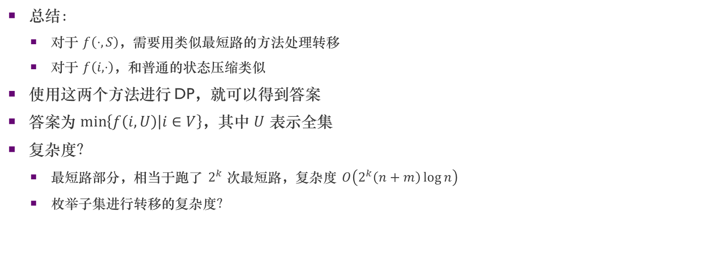
最小斯坦纳树
总结：
对于 $f\left(⋅,S\right)$，需要用类似最短路的方法处理转移
对于 $f\left(i,⋅\right)$，和普通的状态压缩类似
使用这两个方法进行 DP，就可以得到答案
答案为 $\min\left\{f\left(i,U\right) | i∈V\right\}$，其中 $U$ 表示全集
复杂度？
最短路部分，相当于跑了 $2^{k}$ 次最短路，复杂度 $O\left(2^{k}\left(n+m\right)\log{n}\right)$
枚举子集进行转移的复杂度？

Slide 44
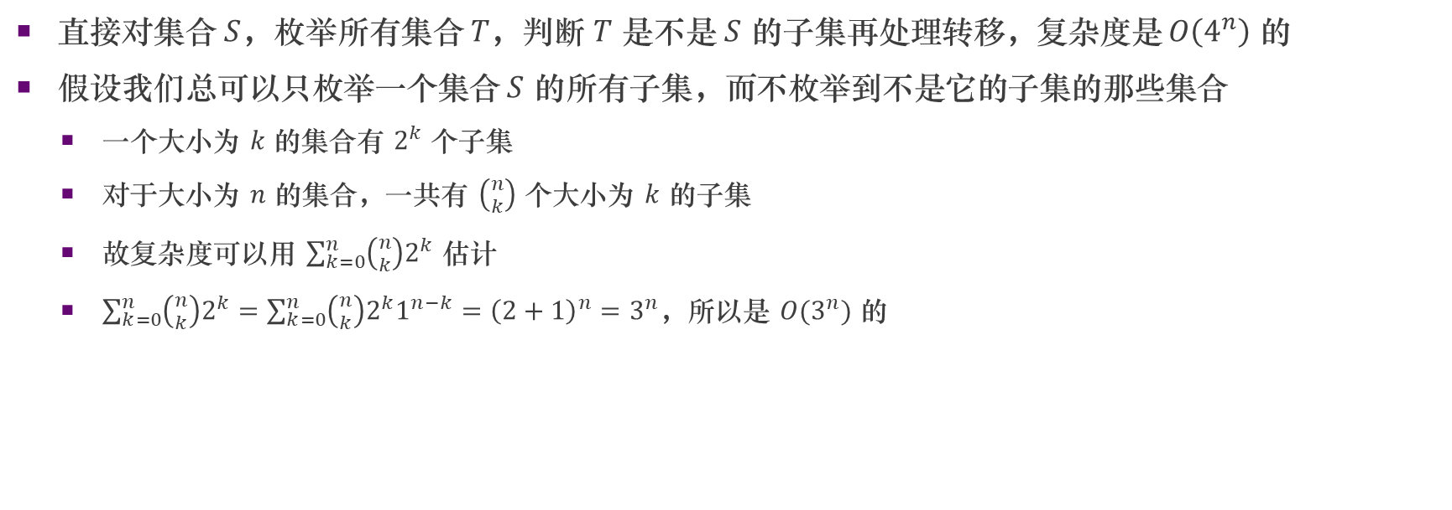
最小斯坦纳树
直接对集合 $S$，枚举所有集合 $T$，判断 $T$ 是不是 $S$ 的子集再处理转移，复杂度是 $O\left(4^{n}\right)$ 的
假设我们总可以只枚举一个集合 $S$ 的所有子集，而不枚举到不是它的子集的那些集合
一个大小为 $k$ 的集合有 $2^{k}$ 个子集
对于大小为 $n$ 的集合，一共有 $\left({n \atop k}\right)$ 个大小为 $k$ 的子集
故复杂度可以用 $\sum_{k=0}^{n}{\left({n \atop k}\right)2^{k}}$ 估计
$\sum_{k=0}^{n}{\left({n \atop k}\right)2^{k}}=\sum_{k=0}^{n}{\left({n \atop k}\right)2^{k}1^{n−k}}={\left(2+1\right)}^{n}=3^{n}$，所以是 $O(3^{n})$ 的

Slide 45
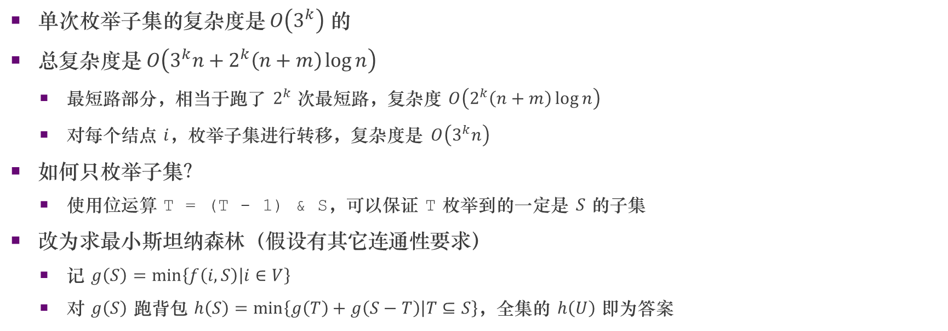
最小斯坦纳树
单次枚举子集的复杂度是 $O\left(3^{k}\right)$ 的
总复杂度是 $O\left(3^{k}n+2^{k}\left(n+m\right)\log{n}\right)$
最短路部分，相当于跑了 $2^{k}$ 次最短路，复杂度 $O\left(2^{k}\left(n+m\right)\log{n}\right)$
对每个结点 $i$，枚举子集进行转移，复杂度是 $O\left(3^{k}n\right)$
如何只枚举子集？
使用位运算 T = (T - 1) & S，可以保证 T 枚举到的一定是 $S$ 的子集
改为求最小斯坦纳森林（假设有其它连通性要求）
记 $g\left(S\right)=\min\left\{f\left(i,S\right) | i∈V\right\}$
对 $g\left(S\right)$ 跑背包 $h\left(S\right)=\min\left\{g\left(T\right)+g\left(S−T\right) | T⊆S\right\}$，全集的 $h\left(U\right)$ 即为答案

Slide 46
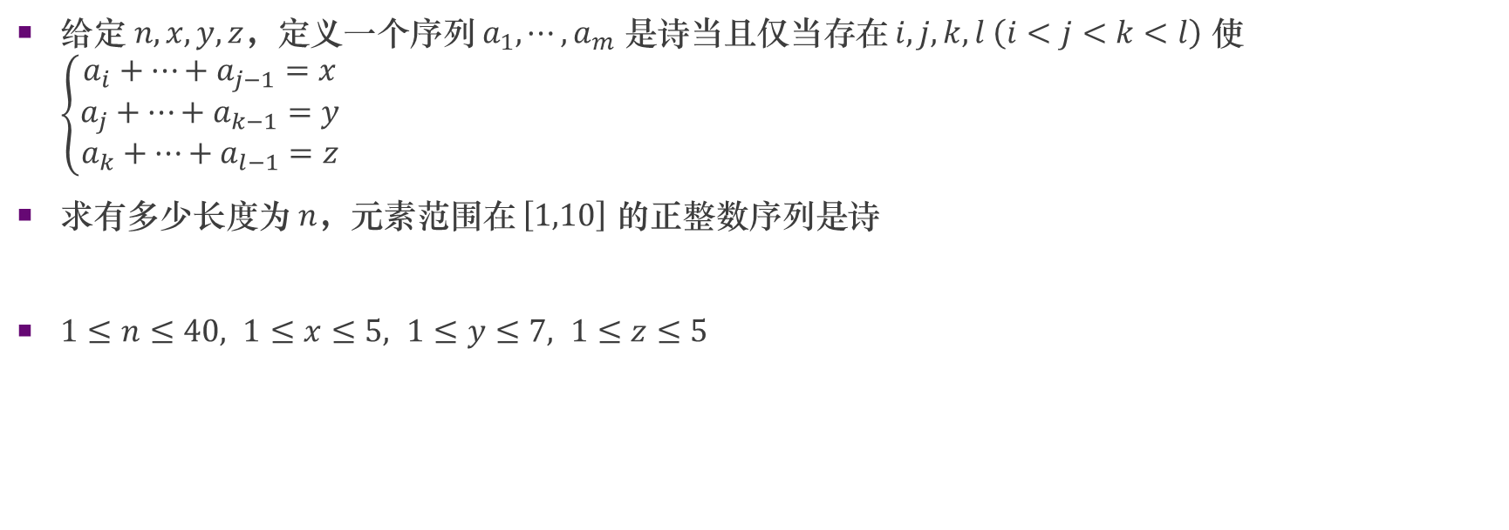
ARC058E - Iroha and Haiku
主观题
10分
给定 $n,x,y,z$，定义一个序列 $a_{1},⋯,a_{m}$ 是诗当且仅当存在 $i,j,k,l \left(i<j<k<l\right)$ 使$\left\{\begin{aligned}a_{i}+⋯+a_{j−1}=x \\ a_{j}+⋯+a_{k−1}=y \\ a_{k}+⋯+a_{l−1}=z\end{aligned}\right.$
求有多少长度为 $n$，元素范围在 $\left[1,10\right]$ 的正整数序列是诗
$1≤n≤40, 1≤x≤5, 1≤y≤7, 1≤z≤5$
作答

Slide 47
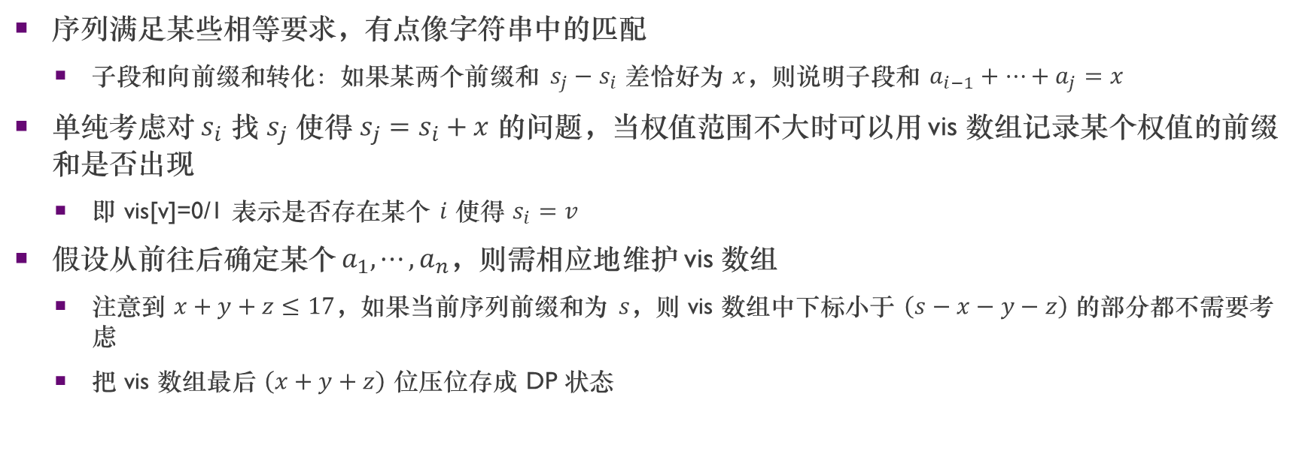
ARC058E - Iroha and Haiku
序列满足某些相等要求，有点像字符串中的匹配
子段和向前缀和转化：如果某两个前缀和 $s_{j}−s_{i}$ 差恰好为 $x$，则说明子段和 $a_{i−1}+⋯+a_{j}=x$
单纯考虑对 $s_{i}$ 找 $s_{j}$ 使得 $s_{j}=s_{i}+x$ 的问题，当权值范围不大时可以用 vis 数组记录某个权值的前缀和是否出现
即 vis[v]=0/1 表示是否存在某个 $i$ 使得 $s_{i}=v$
假设从前往后确定某个 $a_{1},⋯,a_{n}$，则需相应地维护 vis 数组
注意到 $x+y+z≤17$，如果当前序列前缀和为 $s$，则 vis 数组中下标小于 $\left(s−x−y−z\right)$ 的部分都不需要考虑
把 vis 数组最后 $\left(x+y+z\right)$ 位压位存成 DP 状态

Slide 48
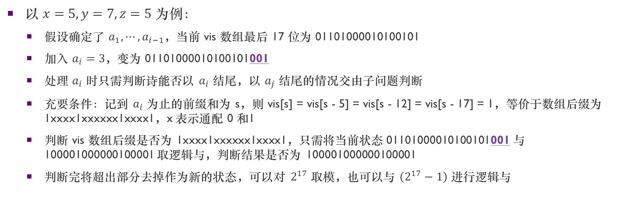
ARC058E - Iroha and Haiku
以 $x=5,y=7,z=5$ 为例：
假设确定了 $a_{1},⋯,a_{i−1}$，当前 vis 数组最后 17 位为 01101000010100101
加入 $a_{i}=3$，变为 01101000010100101001
处理 $a_{i}$ 时只需判断诗能否以 $a_{i}$ 结尾，以 $a_{j}$ 结尾的情况交由子问题判断
充要条件：记到 $a_{i}$ 为止的前缀和为 s，则 vis[s] = vis[s - 5] = vis[s - 12] = vis[s - 17] = 1，等价于数组后缀为 1xxxx1xxxxxx1xxxx1，x 表示通配 0 和1
判断 vis 数组后缀是否为 1xxxx1xxxxxx1xxxx1，只需将当前状态 01101000010100101001 与 100001000000100001 取逻辑与，判断结果是否为 100001000000100001
判断完将超出部分去掉作为新的状态，可以对 $2^{17}$ 取模，也可以与 $\left(2^{17}−1\right)$ 进行逻辑与

Slide 49
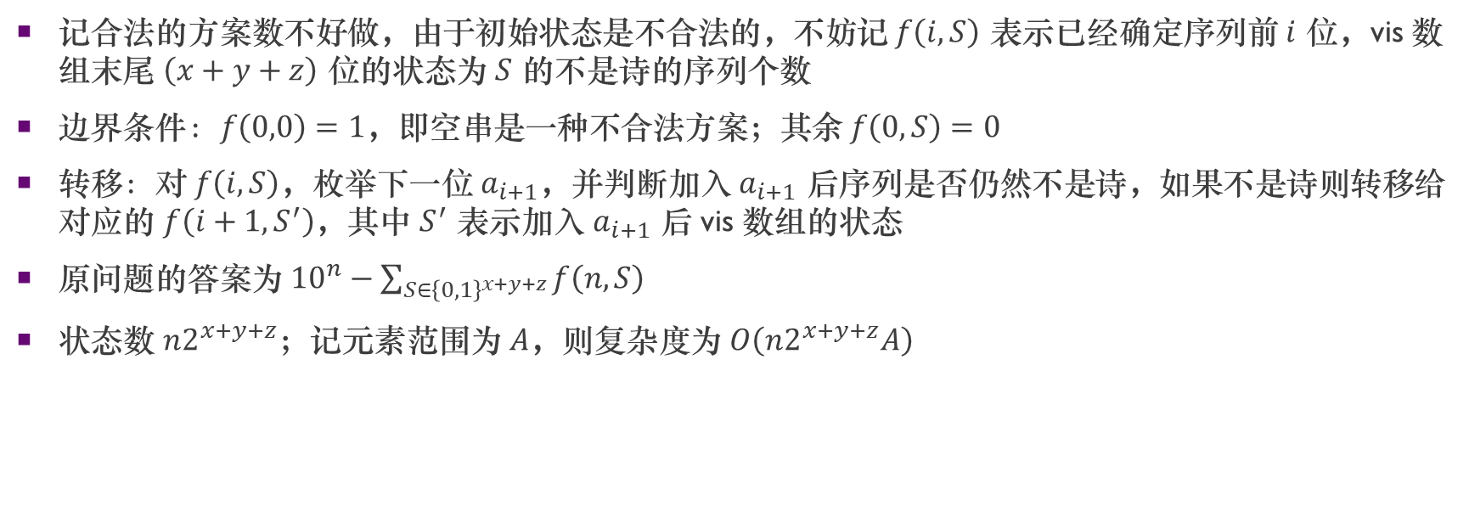
ARC058E - Iroha and Haiku
记合法的方案数不好做，由于初始状态是不合法的，不妨记 $f\left(i,S\right)$ 表示已经确定序列前 $i$ 位，vis 数组末尾 $\left(x+y+z\right)$ 位的状态为 $S$ 的不是诗的序列个数
边界条件：$f\left(0,0\right)=1$，即空串是一种不合法方案；其余 $f\left(0,S\right)=0$
转移：对 $f\left(i,S\right)$，枚举下一位 $a_{i+1}$，并判断加入 $a_{i+1}$ 后序列是否仍然不是诗，如果不是诗则转移给对应的 $f\left(i+1,S^{′}\right)$，其中 $S^{′}$ 表示加入 $a_{i+1}$ 后 vis 数组的状态
原问题的答案为 ${10}^{n}−\sum_{S∈{\left\{0,1\right\}}^{x+y+z}}{f\left(n,S\right)}$
状态数 $n2^{x+y+z}$；记元素范围为 $A$，则复杂度为 $O\left(n2^{x+y+z}A\right)$

Slide 50
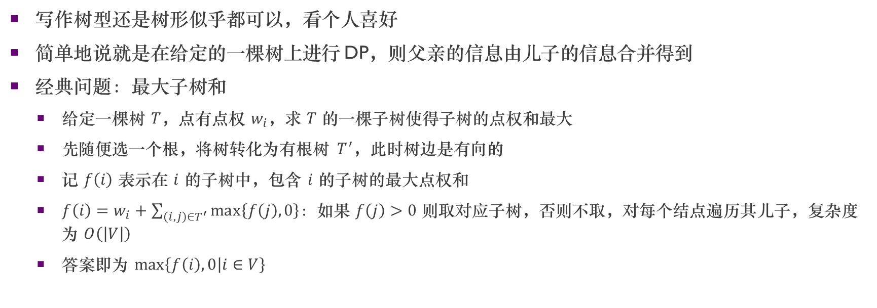
树型 DP
写作树型还是树形似乎都可以，看个人喜好
简单地说就是在给定的一棵树上进行 DP，则父亲的信息由儿子的信息合并得到
经典问题：最大子树和
给定一棵树 $T$，点有点权 $w_{i}$，求 $T$ 的一棵子树使得子树的点权和最大
先随便选一个根，将树转化为有根树 $T^{′}$，此时树边是有向的
记 $f\left(i\right)$ 表示在 $i$ 的子树中，包含 $i$ 的子树的最大点权和
$f\left(i\right)=w_{i}+\sum_{\left(i,j\right)∈T^{′}}{\max\left\{f\left(j\right),0\right\}}$：如果 $f\left(j\right)>0$ 则取对应子树，否则不取，对每个结点遍历其儿子，复杂度为 $O\left(\left|V\right|\right)$
答案即为 $\max\left\{f\left(i\right),0 | i∈V\right\}$

Slide 51
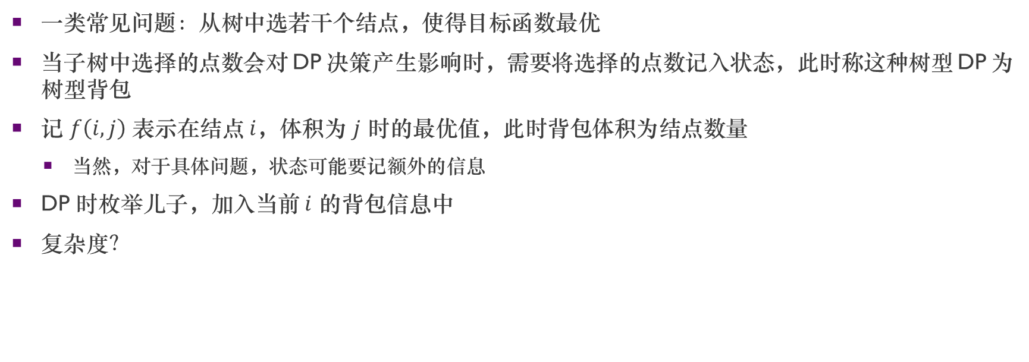
树型背包
一类常见问题：从树中选若干个结点，使得目标函数最优
当子树中选择的点数会对 DP 决策产生影响时，需要将选择的点数记入状态，此时称这种树型 DP 为树型背包
记 $f\left(i,j\right)$ 表示在结点 $i$，体积为 $j$ 时的最优值，此时背包体积为结点数量
当然，对于具体问题，状态可能要记额外的信息
DP 时枚举儿子，加入当前 $i$ 的背包信息中
复杂度？

Slide 52
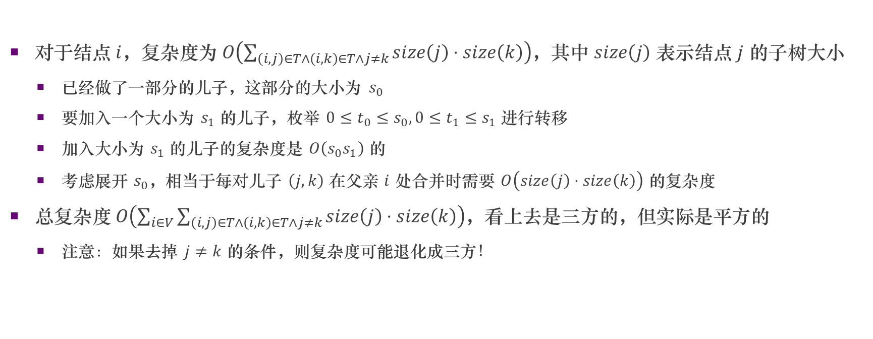
树型背包
对于结点 $i$，复杂度为 $O\left(\sum_{\left(i,j\right)∈T∧\left(i,k\right)∈T∧j≠k}{size\left(j\right)⋅size\left(k\right)}\right)$，其中 $size\left(j\right)$ 表示结点 $j$ 的子树大小
已经做了一部分的儿子，这部分的大小为 $s_{0}$
要加入一个大小为 $s_{1}$ 的儿子，枚举 $0≤t_{0}≤s_{0}, 0≤t_{1}≤s_{1}$ 进行转移
加入大小为 $s_{1}$ 的儿子的复杂度是 $O\left(s_{0}s_{1}\right)$ 的
考虑展开 $s_{0}$，相当于每对儿子 $\left(j,k\right)$ 在父亲 $i$ 处合并时需要 $O\left(size\left(j\right)⋅size\left(k\right)\right)$ 的复杂度
总复杂度 $O\left(\sum_{i∈V}{\sum_{\left(i,j\right)∈T∧\left(i,k\right)∈T∧j≠k}{size\left(j\right)⋅size\left(k\right)}}\right)$，看上去是三方的，但实际是平方的
注意：如果去掉 $j≠k$ 的条件，则复杂度可能退化成三方！

Slide 53
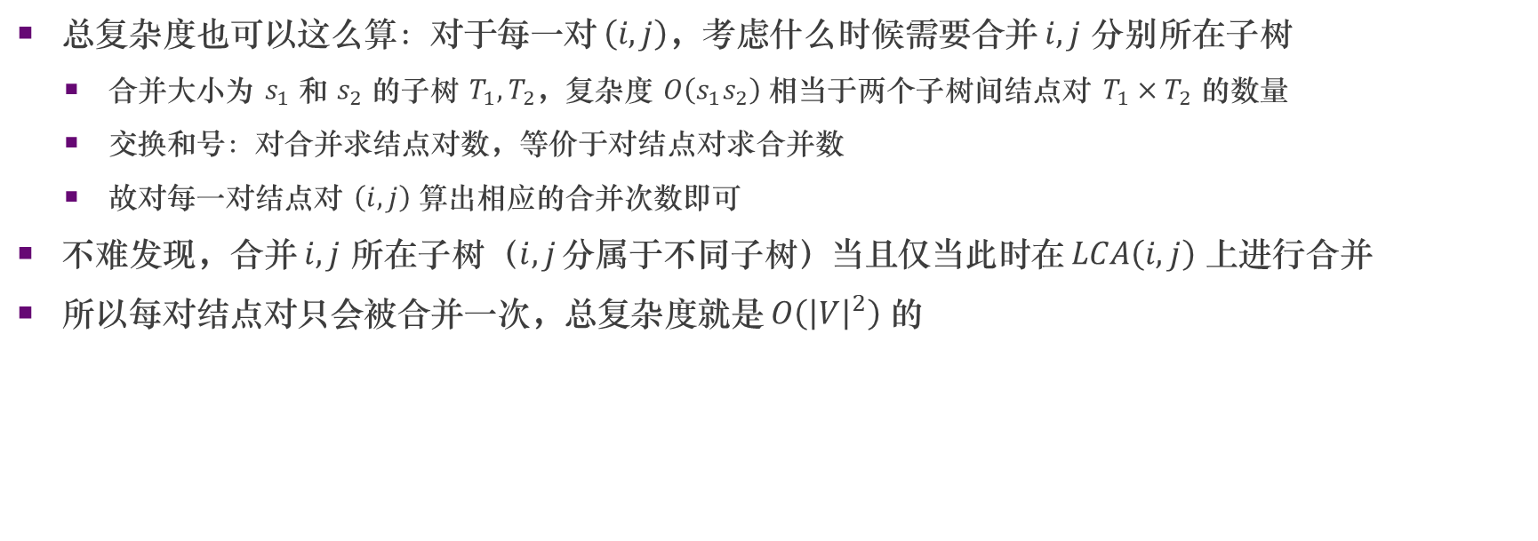
树型背包
总复杂度也可以这么算：对于每一对 $\left(i,j\right)$，考虑什么时候需要合并 $i,j$ 分别所在子树
合并大小为 $s_{1}$ 和 $s_{2}$ 的子树 $T_{1},T_{2}$，复杂度 $O\left(s_{1}s_{2}\right)$ 相当于两个子树间结点对 $T_{1}×T_{2}$ 的数量
交换和号：对合并求结点对数，等价于对结点对求合并数
故对每一对结点对 $\left(i,j\right)$ 算出相应的合并次数即可
不难发现，合并 $i,j$ 所在子树（$i,j$ 分属于不同子树）当且仅当此时在 $LCA\left(i,j\right)$ 上进行合并
所以每对结点对只会被合并一次，总复杂度就是 $O\left({\left|V\right|}^{2}\right)$ 的

Slide 54

ARC083E - Bichrome Tree
主观题
10分
给定一棵有 $n$ 个结点的有根树，$1$ 是树的根
求是否能给每个点分配一个非负整数的权值和颜色（黑白），使得对每个结点 $i$，以 $i$ 为根的子树中，颜色和 $i$ 号点相同的权值和等于 $a_{i}$
$1≤n≤1000,1≤a_{i}≤5000$
作答

Slide 55
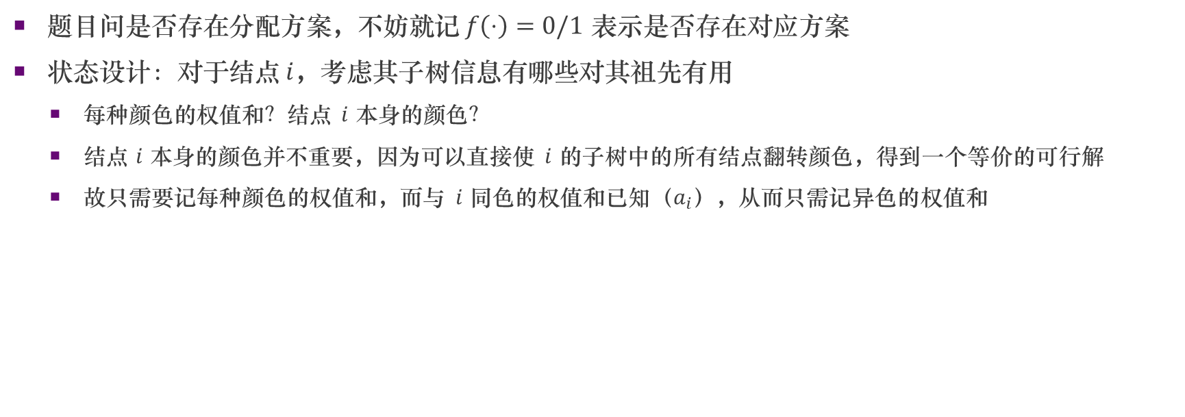
ARC083E - Bichrome Tree
题目问是否存在分配方案，不妨就记 $f\left(⋅\right)=0/1$ 表示是否存在对应方案
状态设计：对于结点 $i$，考虑其子树信息有哪些对其祖先有用
每种颜色的权值和？结点 $i$ 本身的颜色？
结点 $i$ 本身的颜色并不重要，因为可以直接使 $i$ 的子树中的所有结点翻转颜色，得到一个等价的可行解
故只需要记每种颜色的权值和，而与 $i$ 同色的权值和已知（$a_{i}$），从而只需记异色的权值和

Slide 56
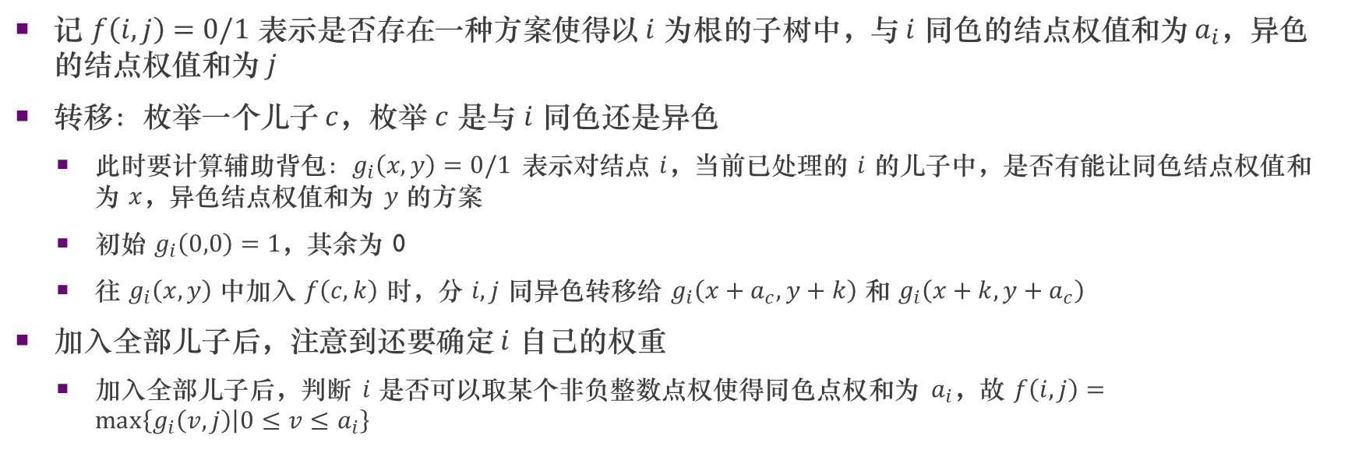
ARC083E - Bichrome Tree
记 $f\left(i,j\right)=0/1$ 表示是否存在一种方案使得以 $i$ 为根的子树中，与 $i$ 同色的结点权值和为 $a_{i}$，异色的结点权值和为 $j$
转移：枚举一个儿子 $c$，枚举 $c$ 是与 $i$ 同色还是异色
此时要计算辅助背包：$g_{i}\left(x,y\right)=0/1$ 表示对结点 $i$，当前已处理的 $i$ 的儿子中，是否有能让同色结点权值和为 $x$，异色结点权值和为 $y$ 的方案
初始 $g_{i}\left(0,0\right)=1$，其余为 0
往 $g_{i}\left(x,y\right)$ 中加入 $f\left(c,k\right)$ 时，分 $i,j$ 同异色转移给 $g_{i}\left(x+a_{c},y+k\right)$ 和 $g_{i}\left(x+k,y+a_{c}\right)$
加入全部儿子后，注意到还要确定 $i$ 自己的权重
加入全部儿子后，判断 $i$ 是否可以取某个非负整数点权使得同色点权和为 $a_{i}$，故 $f\left(i,j\right)=\max\left\{g_{i}\left(v,j\right) | 0≤v≤a_{i}\right\}$

Slide 57

ARC083E - Bichrome Tree
答案即为 $\max_{k}\left\{f\left(1,k\right)\right\}$：对根节点 $1$，只需满足同色结点权值和为 $a_{1}$ 即可，异色结点权值和可任取
分析复杂度
对于 $f$，$j$ 这一维大于 $a$ 的状态可以当做同一个
所有祖先必须同色，故异色和不影响决策
可以认为状态数是 $O\left(na\right)$ 的
转移：对 $i$，将儿子 $j$ 合并到当前的辅助 $g_{i}$ 中
$g$ 的两维的复杂度？
就算 $g$ 两维都是 $O\left(a\right)$ 的，总的复杂度也是 $O\left(na^{3}\right)$，数据范围 $1≤n≤1000,1≤a_{i}≤5000$，肯定超时

Slide 58

ARC083E - Bichrome Tree
贪心：异色和肯定越小越好，故只需要记 $f\left(i\right)$ 表示同色和为 $a_{i}$ 时，异色和最小可以是多少
如果无法使同色和为 $a_{i}$，可以令 $f\left(i\right)=+∞$
初始化：叶子结点 $f\left(i\right)=0$
如何由儿子信息得到父亲结点信息？
记 $g\left(x\right)=y$ 表示已处理的 $i$ 的儿子中，使同色和为 $x$ 的最小异色和
对每个儿子，枚举与父亲 $i$ 是同色还是异色，跑 $O\left(a\right)$ 背包即可
处理完每个儿子之后 $f\left(i\right)←\min\left\{g\left(v\right) | 0≤v≤a_{i}\right\}$
每个儿子只跑一次背包，每个结点也只算一次上一行的 $min⁡$
故总复杂度为 $O\left(na\right)$

Slide 59

数位 DP
一类跟数每位的取值有关的DP
经典例题：求不超过 $N$ 的正整数中，十进制表示下没有连续的两个数码 $xy$ 的数的数量
从高位到低位确定：用 $i$ 表示从高到低确定到第 $i$ 位（$i≤\lg{N}$）
匹配问题，用 $j$ 表示匹配到 $xy$ 的第几位
在本问题中，由于 $xy$ 是两位的，所以只有没匹配上（$j=0$）和匹配上首位（$j=1$）两种情况
要求不能比 $N$ 大，所以要记 $k=0/1$ 表示有没有“顶上界”
“顶上界”表示当前确定的数前缀与 $N$ 相同
记 $f\left(i,j,k\right)$ 表示从高到低确定到第 $i$ 位，当前前缀匹配到 $xy$ 的第 $j$ 位，是（$k=1$）否（$k=0$） “顶上界”

Slide 60

数位 DP
经典例题：求不超过 $N$ 的正整数中，十进制表示下没有连续的两个数码 $xy$ 的数的数量
记 $f\left(i,j,k\right)$ 表示从高到低确定到第 $i$ 位，当前前缀匹配到 $xy$ 的第 $j$ 位，是（$k=1$）否（$k=0$） “顶上界”
可以枚举下一位主动转移，复杂度大常数 $O\left(\lg{N}\right)$
“大常数”：下一位有10种可能性，$j,k$ 各有 $2$ 种取值
如果 $x=0$ 要特别小心前导 $0$
此时还可以记 $l=0/1$ 表示是否“顶下界”，即前缀全是0
如果“顶下界”而 $x=0$，则 $j$ 不能变
更一般地，记 $f\left(i,S,k\right)$ 表示从高到低确定到第 $i$ 位，当前前缀的数字特征为 $S$，是（$k=1$）否（$k=0$） “顶上界” $N$
枚举下一位进行转移，设每位都有 $d$ 种取值，则复杂度 $O\left(d\log_{d}{N}\left|Ω\right|\right)$，其中 $Ω$ 表示特征 $S$ 的状态空间

Slide 61

CF507D - The Maths Lecture
主观题
10分
求有多少个恰好 $n$ 位数（不含前导 $0$）的正整数，满足其十进制表示下存在一个非空后缀是 $k$ 的倍数
答案对 $m$ 取模输出
$1≤n≤1000, 1≤k≤100, 1≤m≤{10}^{9}$
作答

Slide 62

CF507D - The Maths Lecture
因为要求后缀，所以必须从后往前算
记 $f\left(i,j\right)$ 表示从后往前算到第 $i$ 位（从低往高数 $1,⋯,N$），当前的后缀 $mod k$ 的余数为 $j$ 时对应的数的个数
转移：枚举第 $\left(i+1\right)$ 位为 $d$，主动转移给 $f\left(i+1,\left(j+{10}^{i}⋅d\right) mod k\right)$
怎么统计答案？
可以让 $f\left(i,0\right)$ 直接计入答案，不再参与后续转移，这样也能防止重复统计
注意不能有前导 $0$： $Ans←Ans+9⋅{10}^{N−i−1}⋅f\left(i,0\right)$
额外计算末尾全 $0$ 的数的个数
总复杂度 $O\left(nk\right)$

Slide 63
动态规划优化选讲

Slide 64

用单调栈 / 单调队列优化 DP
动态规划中常常要枚举一维进行转移
如果在转移的时候满足某些要求，就可以用单调栈或是单调队列优化枚举转移的复杂度
例如：
$f\left(i\right)$ 由 $f\left(j\right) \left(l_{i}≤j<i\right)$ 转移得到，$l_{i}$ 单调递增
以求最大值为例，可以把 $j$ 对应的计算值存到严格不升的单调队列里
查询时从队首查询，但注意先弹出小于 $l_{i}$ 的 $j$
插入时插入到队尾

Slide 65

NOI2005 瑰丽华尔兹
主观题
10分
用 $N×M$ 的网格刻画甲板，部分格子上有障碍物
初始时钢琴位于 $\left(x,y\right)$
在接下来的 $K$ 个时间段内，船会往某个方向倾斜，在第 $i$ 个时间段 $\left[s_{i},t_{i}\right]$ 中，船固定向 $d_{i}$ 倾斜（可以认为 $d_{i}$ 是上下左右中的某一种）
可以在任意时间段选择使钢琴停留在原地，否则钢琴将会每单位时间沿当前倾斜方向前进一格
在不撞到障碍物或滑出甲板的前提下，求钢琴最长滑动距离
$1≤N,M,K≤200,t_{K}≤40000$
作答

Slide 66

NOI2005 瑰丽华尔兹
记 $f\left(i,u,v\right)$ 表示在第 $i$ 个单位时间，钢琴停留在 $\left(u,v\right)$，已滑行最长距离是多少
算一下状态数，发现不能过
只能把时间转换为相近表述：记 $f\left(i,u,v\right)$ 表示在第 $i$ 个时间段结束后，钢琴停留在 $\left(u,v\right)$，已滑行最长距离是多少
以向 $y$ 轴正方向滑行为例，其它方向同理：
$$f\left(i,u,v\right)=\max\left\{f\left(i−1,u,v−j\right)+j | 0≤j≤t_{i}−s_{i}+1\right\}$$
直接做是 $O\left(NM^{2}K+N^{2}MK\right)$ 的，还是会超时
注意到枚举过程是对连续一段范围求最值，尝试转化

Slide 67

NOI2005 瑰丽华尔兹
注意到枚举过程是对连续一段范围求最值，尝试转化
$f\left(i,u,v\right)=\max\left\{f\left(i−1,u,v−j\right)+j | 0≤j≤t_{i}−s_{i}+1\right\}$
$=\max\left\{f\left(i−1,u,v−j\right)−\left(v−j\right)+v | v−\left(t_{i}−s_{i}+1\right)≤v−j≤v\right\}$
$=v+\max\left\{f\left(i−1,u,v−j\right)−\left(v−j\right) | v−\left(t_{i}−s_{i}+1\right)≤v−j≤v\right\}$
$=v+\max\left\{f\left(i−1,u,j\right)−j | v−\left(t_{i}−s_{i}+1\right)≤j≤v\right\}$
通过转化，可以得到一个 DP 式子，其中 max 里面的部分只有求和范围与当前这一维（$v$）有关
因此可以把 $f\left(i−1,u,j\right)−j$ 装到单调队列里维护，这样就可以均摊 $O\left(1\right)$ 地得到每个 $f\left(i,u,⋅\right)$，总复杂度 $O\left(NMK\right)$

Slide 68

USCAO2008Mar - 土地购买 Land Acquisition
主观题
10分
给定 $N$ 块长方形的土地，每块土地的长宽都不超过 $1,000,000$
同时买下多块土地，所需费用为土地最大的长乘上土地最大的宽
求最终买下所有土地所需费用最小值
$1≤N≤50,000$，但是可以做 $1≤N≤1,000,000$
作答

Slide 69

USCAO2008Mar - 土地购买 Land Acquisition
结论：如果一块土地被另一块土地完全包含，那么这两块土地可以同时购买
去掉那些被完全包含的土地，剩下的土地如果按宽度从小到大排序，那么长度一定是从大到小的
如果两维都小那一定被完全包含
一次买一些土地，假设宽度是排序后第 $i$ 个矩形的宽度 $w_{i}$，长度是第 $j$ 个矩形的长度 $h_{j}$（显然 $j≤i$），那么所有在 $\left[j,i\right]$ 之间的矩形土地都可以被买下
考虑序列 DP

Slide 70

USCAO2008Mar - 土地购买 Land Acquisition
记 $f\left(i\right)$ 表示买了（排序后）前 $i$ 块矩形土地的最小花费
$f\left(i\right)=\min\left\{f\left(j\right)+h_{j+1}⋅w_{i} | 0≤j<i\right\}$
在前一道例题中，我们将 min/max 内的部分拆分开了，min/max 内除了范围不含当前维度
现在包含一项 $w_{i}$，与当前阶段 $i$ 有关，怎么处理？
考虑比大小
如果 $f\left(j\right)+h_{j+1}⋅w_{i}≤f\left(k\right)+h_{k+1}⋅w_{i}$ 且 $j≥k$，则 $\frac{f\left(j\right)−f\left(k\right)}{h_{k+1}−h_{j+1}}≤w_{i}$，左边是斜率的形式（$j≤k$ 的情况可以推出斜率大等于 $w_{i}$）
斜率优化！

Slide 71

USCAO2008Mar - 土地购买 Land Acquisition
$f\left(i\right)=\min\left\{f\left(j\right)+h_{j+1}⋅w_{i} | 0≤j<i\right\}$
如果 $f\left(j\right)+h_{j+1}⋅w_{i}≤f\left(k\right)+h_{k+1}⋅w_{i}$ 且 $h_{j+1}≥h_{k+1}$，则 $\frac{f\left(j\right)−f\left(k\right)}{h_{k+1}−h_{j+1}}≤w_{i}$
假设有一些 $\left({−h}_{k+1},f\left(k\right)\right)$ 的点，如果新加入的 $\left(−h_{j+1},f\left(j\right)\right)$ 与这些点的连线斜率不超过 $w_{i}$，那说明从 $f\left(k\right)$ 转移给 $f\left(i\right)$ 不如从 $f\left(j\right)$ 转移给 $f\left(i\right)$ 优秀
等价于维护 $\left(−h_{j+1},f\left(j\right)\right)$ 的下凸壳，然后在上面求相邻斜率 $≤w_{i}$ 的靠右的点
本题性质：排序后 $w_{i}$ 从小到大，$h_{i}$ 从大到小，故加入和删除都是单调的，可以用单调队列维护，不算排序复杂度线性
$h_{i}$ 从大到小说明插入的点从左到右，在队尾加
$w_{i}$ 从小到大，不满足斜率的从队首弹出

Slide 72

ARC073F - Many Moves
主观题
10分
给出一个有 $N$ 格的棋盘，依次编号 $1,⋯,N$
给定两个棋子，一开始分别位于 $A$ 和 $B$
按顺序完成 $Q$ 次移动，每次给出一个数 $x_{i}$，需要将两个棋子中任意一个移动至 $x_{i}$，每移动 $1$ 格需要花 $1$ 秒的时间
最小化完成所有移动的总时间
$1≤n,Q≤2×{10}^{5},1≤A,B,x_{i}≤n$
作答

Slide 73

ARC073F - Many Moves
考虑先写一个暴力的 DP 式子，然后再优化
记 $f\left(i,a,b\right)$ 表示处理完前 $i$ 次移动后，两个棋子分别在 $a$ 和 $b$，所需最短移动时间
注意到完成第 $i$ 次移动后，至少有一个棋子位于 $x_{i}$，因此上述式子可以简化
记 $f\left(i,a\right)$ 表示处理完前 $i$ 次移动后，不参加本次移动的棋子位于 $a$（显然另一个位于 $x_{i}$），所需最短移动时间
不妨令 $x_{0}=B$，则边界条件 $f\left(0,A\right)=0,f\left(0,a\right)=+∞ \left(a≠A\right)$
最终答案为 $\min_{1≤a≤N}{f\left(Q,a\right)}$
考虑转移

Slide 74

ARC073F - Many Moves
记 $f\left(i,a\right)$ 表示处理完前 $i$ 次移动后，不参加本次移动的棋子位于 $a$，所需最短移动时间，考虑转移
$a$ 不动：$f\left(i,a\right)←f\left(i−1,a\right)+\left|x_{i−1}−x_{i}\right|$
$a$ 动：$f\left(i,x_{i−1}\right)←$ $\min_{1≤j≤N}\left\{f\left(i−1,j\right)+\left|j−x_{i}\right|\right\}$
注意这里 $f\left(i,x_{i−1}\right)$ 同时满足两种转移，所以应该是两种取 $min$
直接算是 $O\left(NQ\right)$ 的，需要加速转移
注意到 $a$ 不动其实是 $f$ 整体加一个常数，比较简单
$a$ 动有绝对值不好处理，但是绝对值可以拆，拆完整理写成与 $j$ 有关的项和与 $j$ 无关的常数项
当 $j<x_{i}$ 时，$f\left(i−1,j\right)+\left|j−x_{i}\right|=f\left(i−1,j\right)−j+x_{i}=\left(f\left(i−1, j\right)−j\right)+x_{i}$
当 $j≥x_{i}$ 时，$f\left(i−1,j\right)+\left|j−x_{i}\right|=f\left(i−1,j\right)+j−x_{i}=\left(f\left(i−1,j\right)+j\right)−x_{i}$

Slide 75

ARC073F - Many Moves
$a$ 动：$f\left(i,x_{i−1}\right)←$ $\min_{1≤j≤N}\left\{f\left(i−1,j\right)+\left|j−x_{i}\right|\right\}$，拆绝对值写成与 $j$ 有关的项和与 $j$ 无关的常数项
$$\min_{1≤j≤N}\left\{f\left(i−1,j\right)+\left|j−x_{i}\right|\right\}=\min\left\{\min_{1≤j<x_{i}}\left\{f\left(i−1, j\right)−j\right\}+x_{i},\min_{x_{i}≤j≤N}\left\{f\left(i−1, j\right)+j\right\}−x_{i}\right\}$$
有一些区间求 min 的操作，考虑用线段树维护
小技巧：直接维护 $\left(f\left(i−1, j\right)−j\right)$ 和 $\left(f\left(i−1, j\right)+j\right)$
区间求 min 如果不会可以去找暑培第二讲的主讲人
$a$ 不动：$f\left(i,a\right)←f\left(i−1,a\right)+\left|x_{i−1}−x_{i}\right|$，因为只是加常数所以也可以对 $\left(f\left(i−1, j\right)±j\right)$ 区间加（共用标记）
$f\left(i,x_{i−1}\right)$ 单点修改，也不难，把 $x_{i−1}$ 的叶子上维护的值改成 $\left(f\left(i,x_{i−1}\right)±x_{i−1}\right)$ 即可
注意转移顺序：先求两侧区间 min，再整体加，最后单点修改
总复杂度 $O\left(Q\log{N}\right)$

Slide 76
祝大家暑培顺利!

